Slide 1
事例に学ぶ サイボウズの Garoonで 庁内業務のデジタル化
サイボウズ株式会社

Slide 2
目次
デジタル化の第一歩は 庁内の情報の見える化
庁内情報の見える化ができる サイボウズのグループウェア Garoon
Garoonの特徴
自治体の業務に使いやすいGaroonの機能
他製品との連携
テレワークでの利用
Garoonの自治体導入事例
伊丹市役所様（クラウド版）
西予市役所様（クラウド版）
茨城県庁様（クラウド版）
長野市様（LGWAN-ASP版）
大分県庁様（パッケージ版）
導入形態とお問い合わせ先

Slide 3
デジタル化の第一歩は “ 庁内の情報の見える化 “

Slide 4
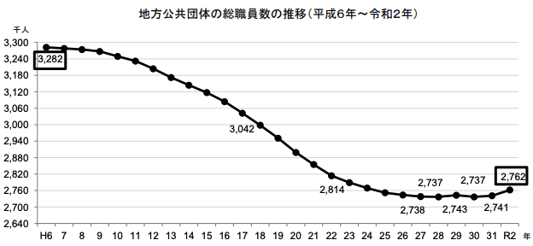
自治体の直面する課題 ー減り続ける職員数ー
自治体職員の数は減り続けています。平成12年（2000年）から令和2年（2020年）の20年間で約40万人減少しています。単純計算で1都道府県あたり8万人の職員がいなくなったことになります。業務は増え続けるのに、職員数は激減している現状は危機的な状況ともいえます。
20年間で
約40万人減少
約321万人
約276万人
出典：総務省 令和2年地方公共団体定員管理調査結果 地方公共団体の総職員数の推移より
https://www.soumu.go.jp/main_content/000608426.pdf

Slide 5
自治体の直面する課題 ー増え続ける自治体職員の仕事ー
一方自治体職員の仕事は増え続けています。災害対策、子育て支援、地方創生、コロナへの対応、デジタル化など、新しい課題は次から次へと発生し業務量は増加するばかりです。
空き家
対策
コロナ
対応
DX
デジタル化
子育て
環境整備
地域
福祉
災害
対策
交通政策
地方
創生
➕
日常業務

Slide 6
新しい施策に取り組むには、既存業務の効率化が必要
職員の数が年々減少しているので、既存業務のやり方を買えないまま新しい施策に取り組むことは困難です。今までになかった業務に取り組むためにはまず既存業務を効率化して、十分なリソースを確保することが必要です。
既存業務のやり方を変えないまま 新規施策に取り組むのは困難
新規施策のためのリソース確保には 既存業務の効率化が必要
既存業務
新しい施策に
取り組める
時間ができる
既存業務
既存業務
既存業務だけで
業務時間いっぱい
かかってしまう…
既存業務
新規
施策
既存業務
既存業務
新規
施策
既存業務
既存業務
新規
施策
新規
施策
新規
施策
既存業務
既存業務
既存業務
既存業務
既存業務
既存業務

Slide 7
業務効率化に必要なことは「情報の見える化」
既存業務の効率化には何が必要でしょうか？それは「情報の見える化」です。情報が共有できていないと、複数の部署で似たような業務をしていたり、対応が後手後手に回ったりと無駄な作業が発生しやすくなります。部署ごとの情報を見える化し、必要な情報にすぐにアクセスれば、効率的に仕事ができるようになります。
組織の情報が共有できていないと 無駄な作業が生まれやすい
それぞれが持っている情報の見える化が 業務効率化の第一歩
・必要なデータが見つからず仕事が進まない…
・複数の部署で似たような資料を作っている…
・急な依頼で残業…
もっと早く知っていれば準備できたのに…
・情報を探す時間が削減できる
・業務の重複が減らせる
・先回りして準備を進められる

Slide 8
日々の仕事で無駄な作業はありませんか？ 例えば…

Slide 9
スケジュールが共有されていないから、電話やメールで確認している
・職員同士のスケジュールが共有されていないばかりに、日程調整に時間がかかってしまう。 ・席にいない職員がどこでなにをしているかわからず仕事が進まない。

Slide 10
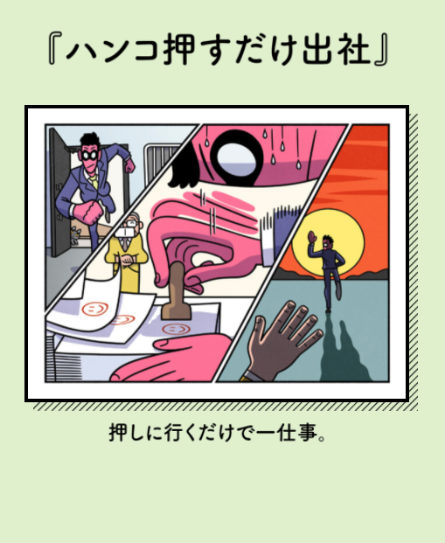
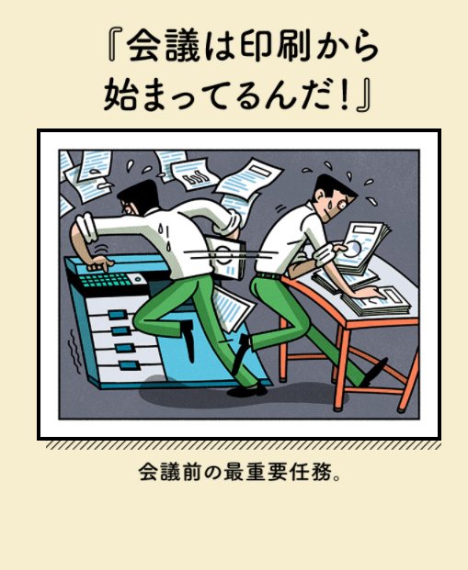
ハンコや紙の業務が多く、テレワークが進まない
・申請業務を紙で行っているためオフィスに出勤しないと業務が進まない。 ・資料は紙で配布することが多く、オンラインで利用できない。

Slide 11
どのシステムを使えば良いかわからない・必要の情報が探せない
・業務ごとにシステムがバラバラに立てられていて、必要な情報やツールを探すのに時間がかかる。 ・チャットでのやりとりで、大事な情報が見つけづらい。

Slide 12
これらの課題はツールで解決できます！

Slide 13
庁内の情報を見える化できる サイボウズ のグループウェア Garoon

Slide 14
中・大規模組織向けグループウェア Garoon（ガルーン）
Garoonはサイボウズ株式会社が提供するグループウェアです。スケジュール、施設予約、掲示板、ファイル管理など、情報共有の基盤として活用できる機能がワンパッケージに集約されており、これらを活用することで、場所や時間にとらわれず、効率的に業務を進められるようになります。
定番のグループウェア機能
大規模向け・高度な機能
中堅・大規模組織に使いやすい機能
・スケジュール
・施設予約
・掲示板
・メッセージ
・スペース
・アドレス帳
・メール
・ファイル管理
・マルチレポート
など
・ポータル機能
・大規模むけの管理機能
・ワークフロー
・きめ細やかなアクセス設定
・システム設定
・多言語/タイムゾーン
・拡張性
・API公開 / Java Scriptカスタマイズ
➕
10名〜数万人まで幅広い組織規模で利用実績があります。

Slide 15
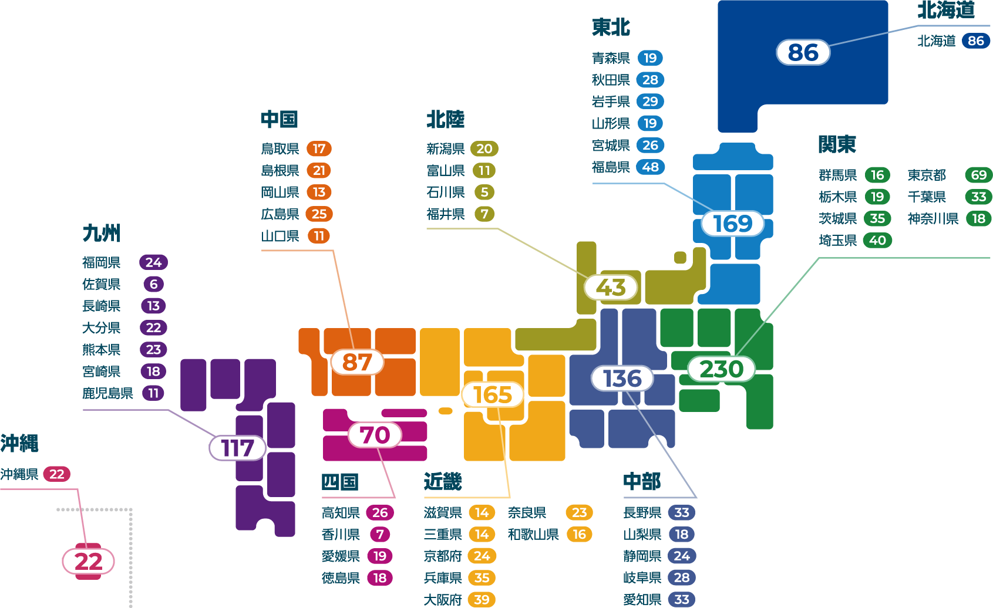
サイボウズの導入実績
サイボウズのソリューションは1000以上の中央省庁・地方公共団体で導入実績があります
■集計方法
各都道府県に記載の導入件数は、中央省庁・地方公共団体におけるサイボウズ製品（kintone、サイボウズ Office、Garoon、メールワイズ）の延べライセンス出荷数です。 ひとつの機関で複数の部署にご導入いただいた場合、複数の製品をご購入いただいた場合は全てまとめて１件とカウントしています。過去の導入実績については市町村合併前の数も含まれます。
※2021年7月から2022年4月まで本資料に掲載していた導入実績は、ひとつの機関で複数の部署にご導入いただいた場合にはそれぞれ別々にカウントしていました。地方公共団体には広域連合・広域事務組合等も含まれます。2023年に集計基準を一部見直しました。
2023年4月時点

Slide 16
みんなが使うものだから、みんなが“使いやすい“にこだわっています
庁内の情報共有を促進するためのアプリケーションも、職員全員が使ってくれなければ効果を得ることが出来ません。全員に使ってもらうために、サイボウズは「みんなが“使いやすい”」にこだわっています。
管理者
ユーザー
管理画面がGUIで操作できるのでITの専門知識がなくても管理が可能です。
また、アプリごとに管理権限を移譲することで管理者負担を軽減できます。
マウス操作が中心の直感的に使えるUIを実現。パソコン初心者から上級者まで、 誰でもストレスなく使いこなせます。

Slide 17
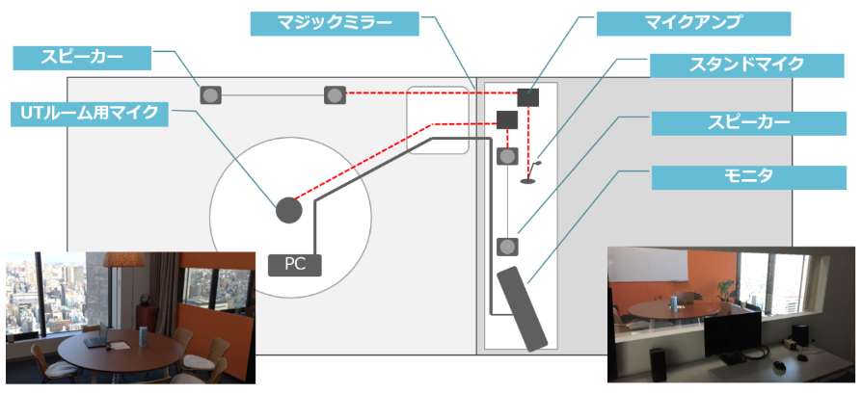
ユーザビリティを考慮したデザイン設計（ユーザビリティテスト）
何度もユーザビリティテストを行うことで、人間の行動特性を徹底的に追及し、ユーザビリティを考慮したデザイン、操作性を実現しています。
サイボウズ製品を使ったことがない方を対象にしたユーザビリティテストを
何度も実施。そこで得られた情報から、使い勝手やニーズを紐解き、製品開発に活かしています。

Slide 18
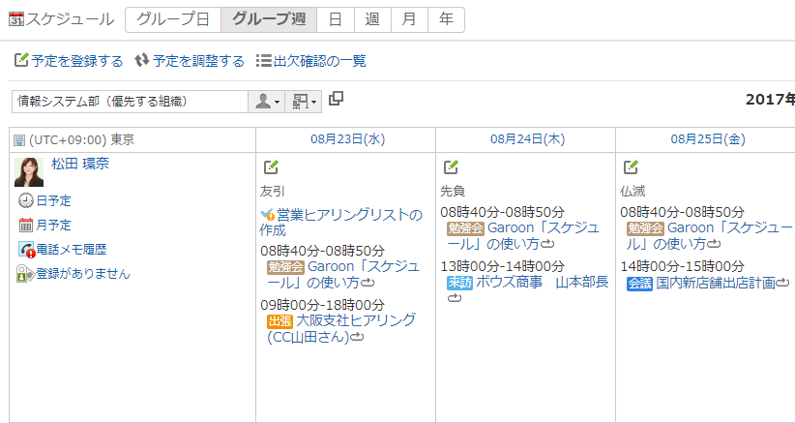
ユーザビリティを考慮したデザイン設計（画面設計）
使いやすさを考慮し、たとえば以下のようなデザイン設計を行っています。
ボタンを「動詞」で表記することで
なにができるかを明確に伝えます
左上から右下へ、自然な目線移動で
読めるようレイアウトしています

Slide 19
国内メーカーならでは製品開発
国内メーカーだからこそできる、お客さまに寄り添った製品開発・活用支援を行っています。
日本の組織の業務に合わせた設計
お客様の声をサービスに反映
スケジュール共有やワークフローなど
日本の組織の業務に合わせた アプリケーションを搭載しています。
お客様からいただくご要望やご意見は開発側で全て確認させていただき、
サービスの改善に活かしています。

Slide 20
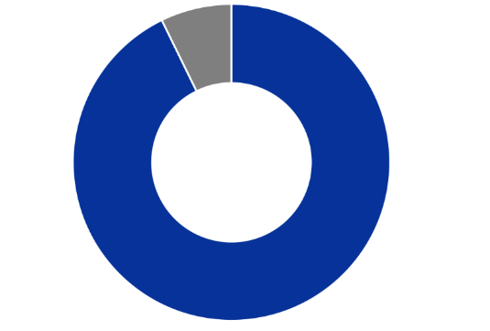
お客様の声
Garoonをご利用中の方向けのユーザーアンケートでは使いやすさをご評価いただいています。使いやすさを追求することで、導入時の教育コストの削減、グループウェア活用率の向上につながります。
2023年ユーザーアンケートより
Q
Garoonの使いやすさについて、
あてはまるものを1つ選択してください。
Q
Garoonを利用していて感じることを
すべて選択してください。
使いにくい7%
65%
63%
使いやすい^{※1}
93%
50%
※1「とても使いやすい」「使いやすい」の合算
n=403
n=403

Slide 21
Garoonの特徴
職員全員が使いやすい →パソコンが苦手な人でも迷わず使えるようにデザインされています。
適切な情報統制ができる管理機能 →階層型の組織管理や、柔軟なアクセス権管理が可能です。
組織力を高めるコミュニケーション機能 →職員同士の連絡・相談を円滑にするコミュニケーション機能があります。
他システムと柔軟に連携 →連携製品やAPIを使ったカスタマイズなどにより、他システムとの連携が柔軟に行えます。
数万名を超える大規模でも利用可能 →パッケージ版もクラウド版も、大規模組織での導入実績が豊富にあり安心です。
選べる導入形式 →クラウド・LGWAN-ASP・オンプレと、お客様のシステム環境に合わせて導入形式を選べます。
高品質の国内サポート、わかりやすいマニュアル →国内のサポートメンバーがお問い合わせに対応します。日本語のわかりやすいマニュアルもご用意しています。

Slide 22
自治体の業務に使いやすい Garoonの機能

Slide 23
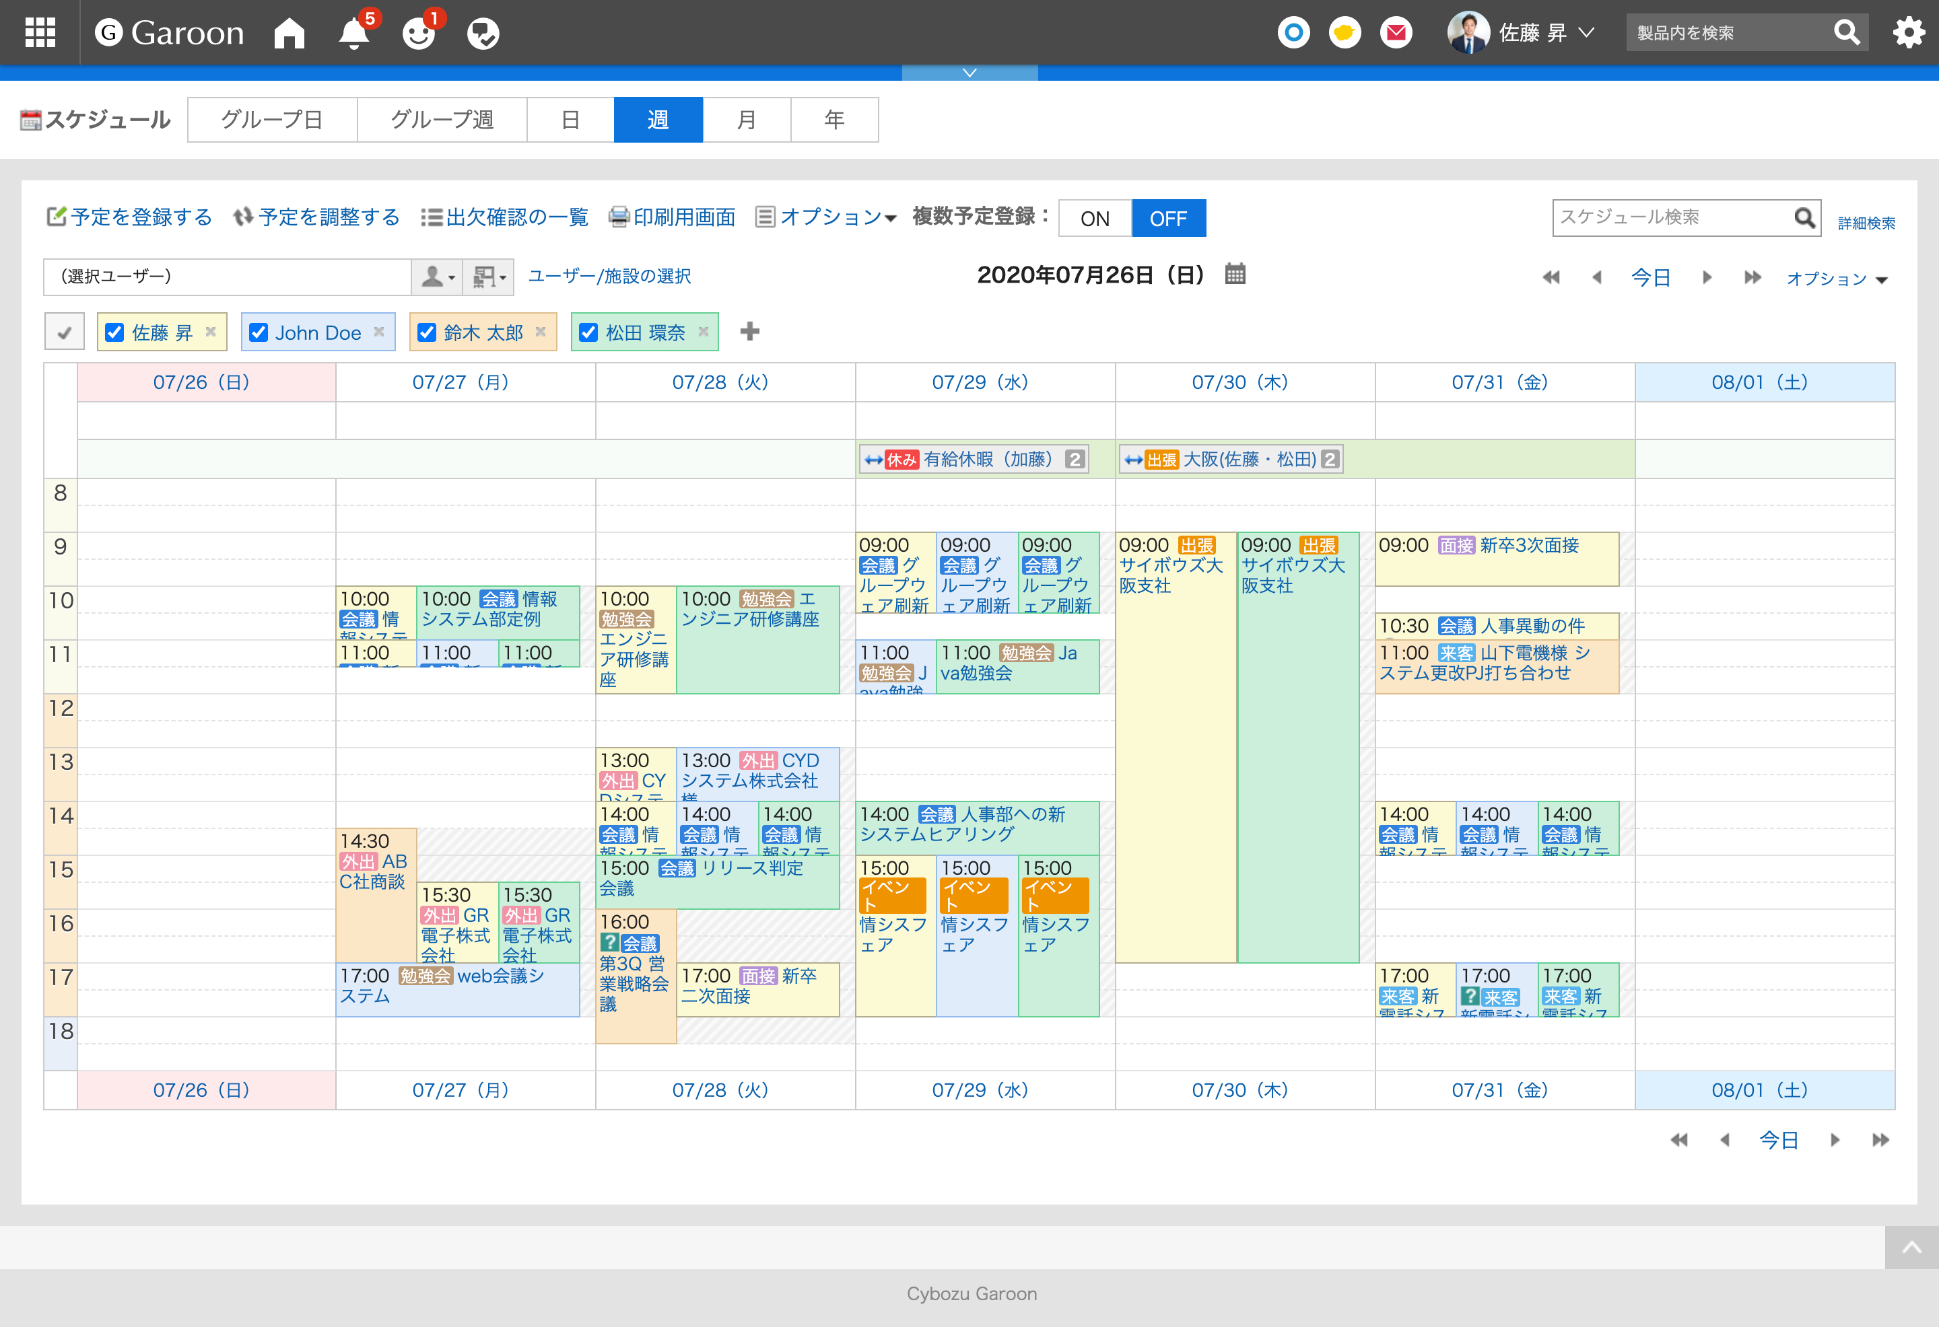
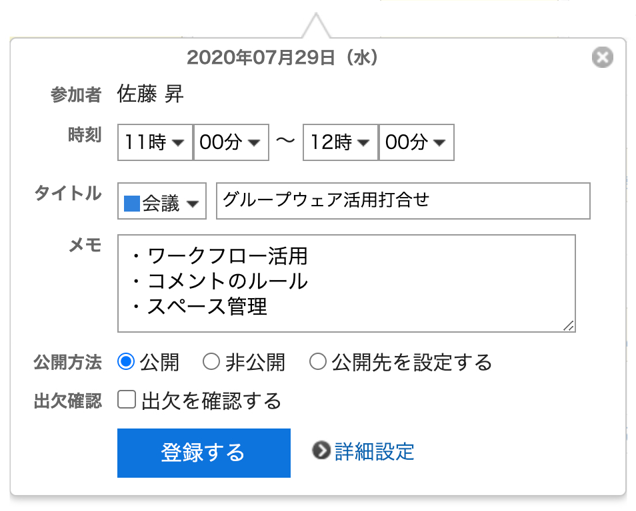
自治体で活用しやすいGaroonの機能 ースケジュールー
職員の予定が共有できるスケジュールです。空き時間が簡単にわかるので予定調整が効率化できます。予定は公開/非公開を選べ、ユーザーや組織ごとに予定へのアクセス制限も可能です。
複数のビューで
表示できます
空き時間が
ひと目でわかります
画面遷移せず
予定登録できます
スケジュールの詳細はこちら：https://garoon.cybozu.co.jp/function/detail/schedule/

Slide 24
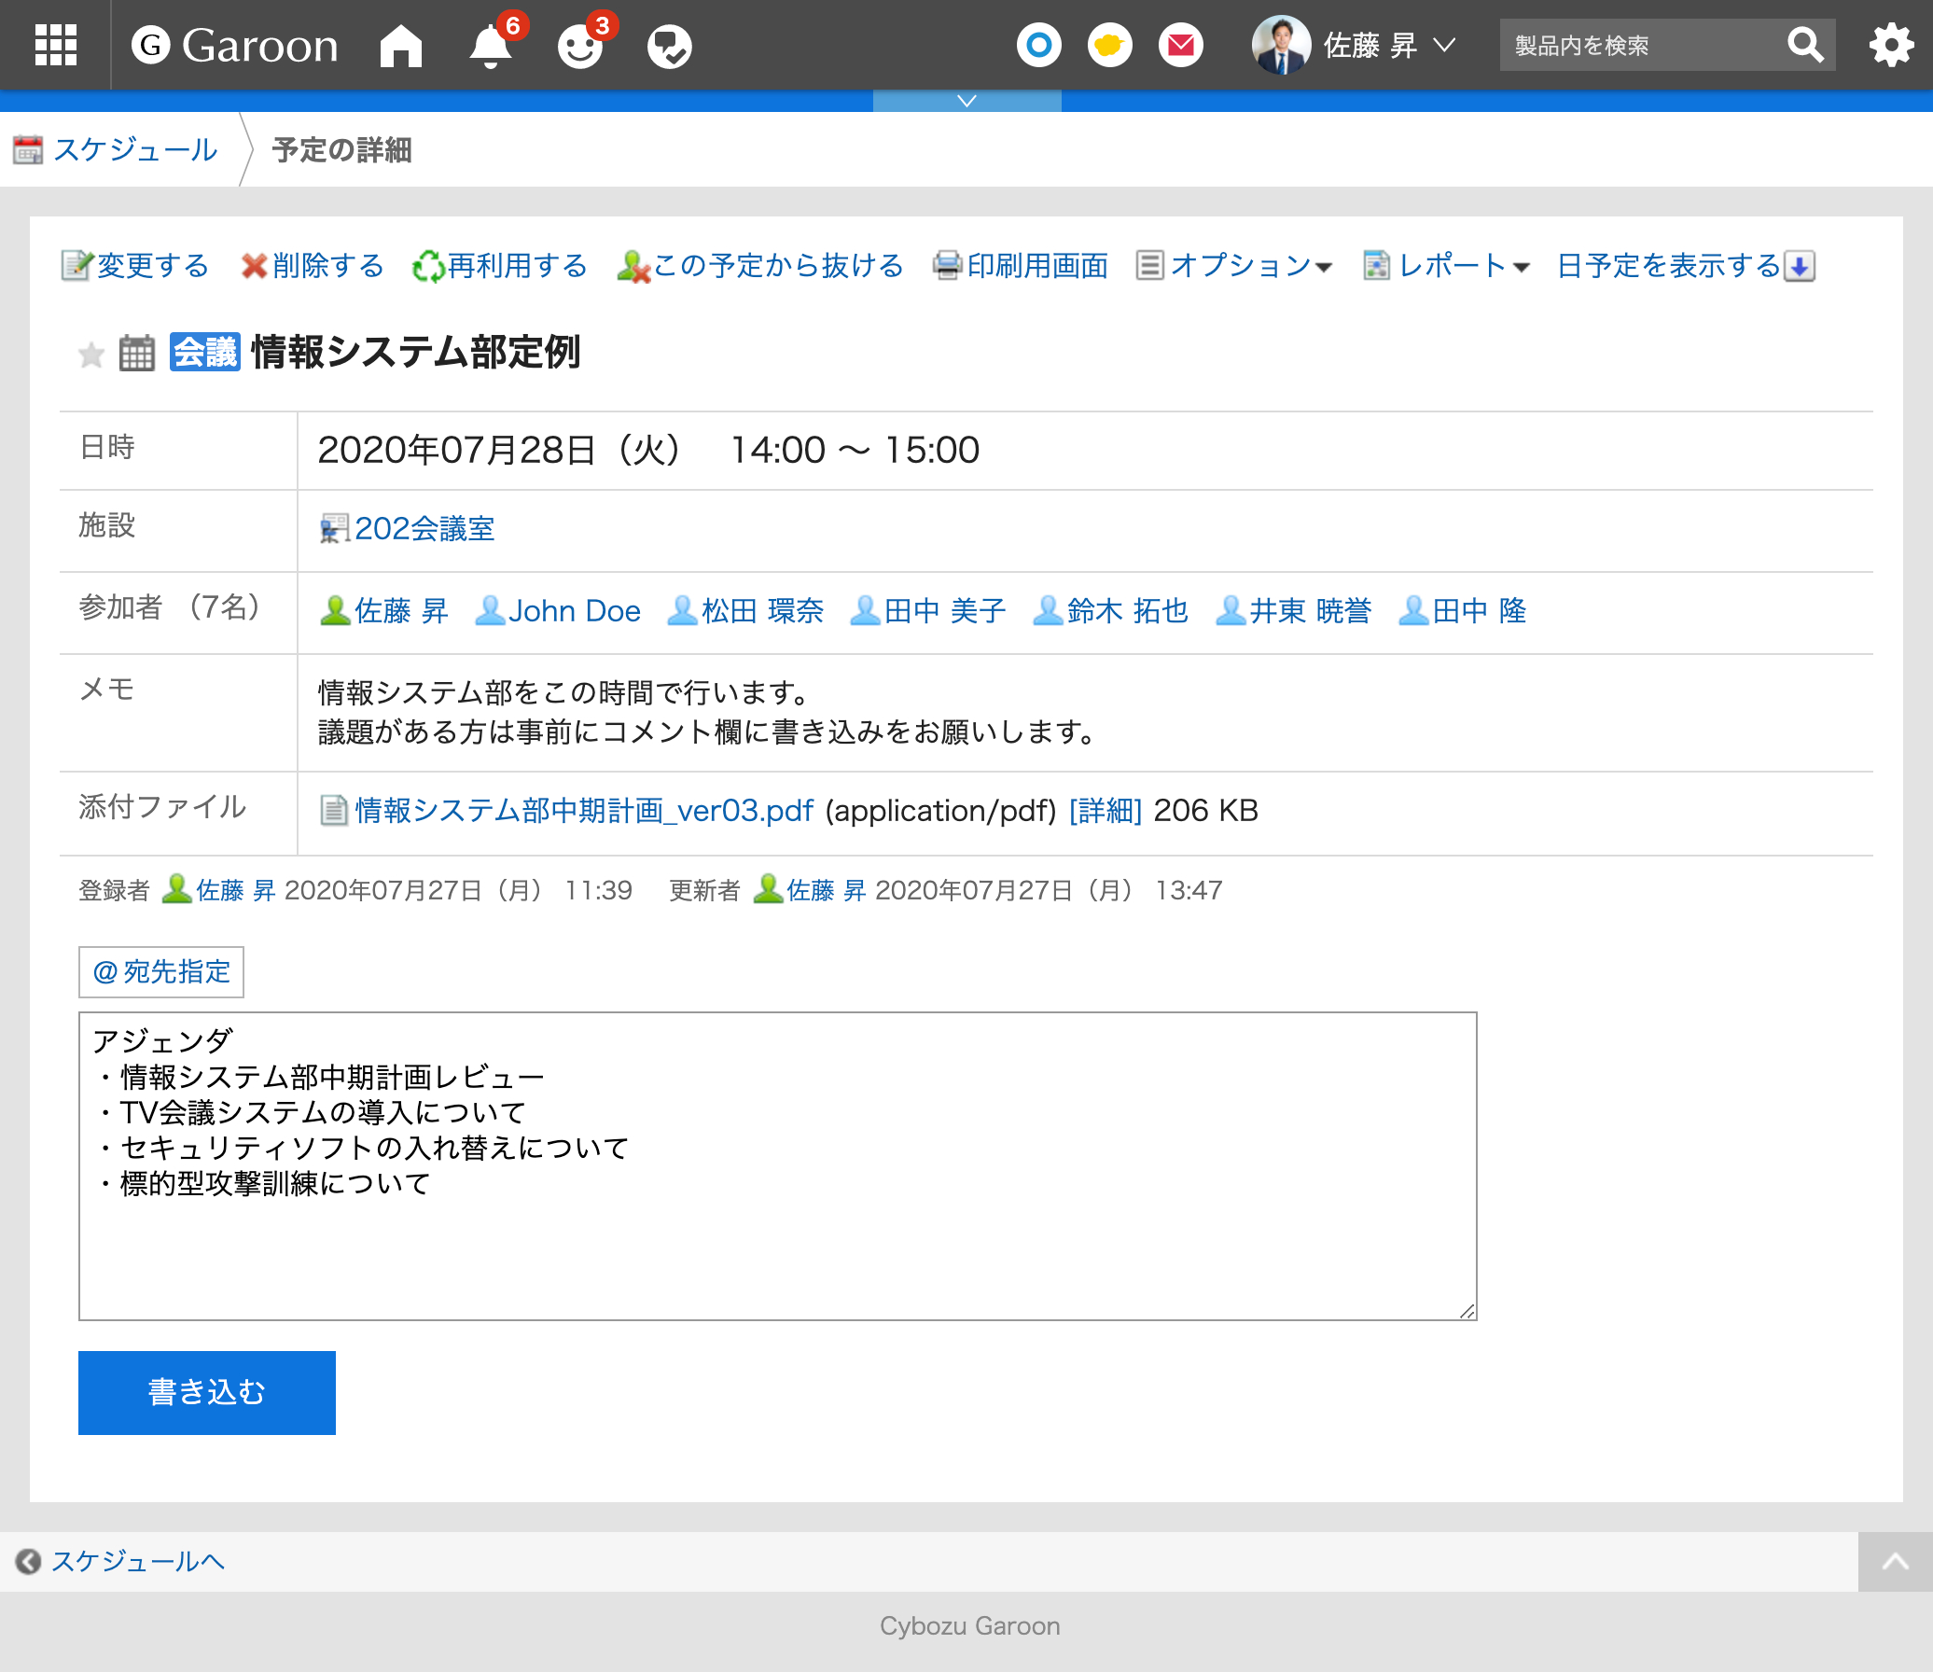
自治体で活用しやすいGaroonの機能 ースケジュールー
それぞれの予定にファイルが添付できます。会議の配布資料を添付すれば、いちいちメールで送る必要がなくなります。コメントのやりとりも可能なので、アジェンダの共有やリスケの連絡などもスケジュール上でやりとりできます。
メモ欄に予定の概要を記載できます
会議資料を添付できます
スケジュールの詳細はこちら：https://garoon.cybozu.co.jp/function/detail/schedule/

Slide 25
スケジュールで「スケジュール調整労働」を解決
職員のスケジュールが共有されていないので日程調整に時間がかかる、居場所がわからない
職員の予定が見えるから 予定調整を効率的に行える
予定を見える化すれば、日程調整のためいちいち電話やメールで確認する手間が省けます。また誰がどんな業務をしているか把握しやすくなります。

Slide 26
スケジュールで「会議資料のペーパーレス化」を実現
資料を紙で配布することが多く オンラインで利用できない
スケジュールなどで共有すれば 印刷の手間が省けテレワーク時もスムーズ
会議資料はスケジュールに添付すれば紙で配布する必要がなくなります。庁外でも閲覧できるためテレワークを取り入れやすくなります。

Slide 27
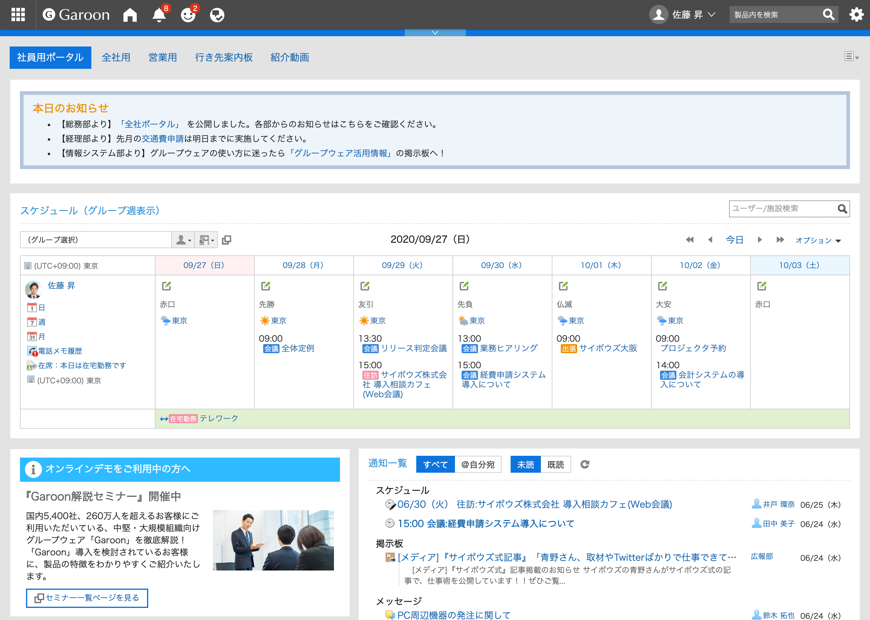
自治体で活用しやすいGaroonの機能 ーポータルー
ポータルはGaroonのトップ画面を自由にカスタマイズできる機能です。 あらかじめ用意されたパーツやテンプレートがあるので、簡単に庁内ポータルを作成できます。
ポータルの詳細はこちら：https://garoon.cybozu.co.jp/function/detail/portal/

Slide 28
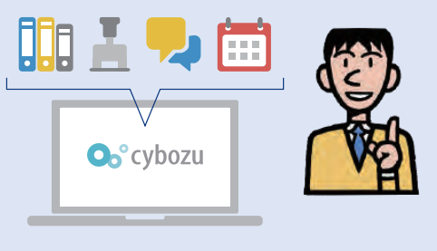
ポータルで「システムバラバラ問題」を解決
業務ごとにシステムがバラバラで 必要な情報やツールを探すのに時間がかかる
システムの入り口をポータルに集約し 必要な情報がすぐ探せる
庁内システムの入り口をポータルに集約すれば必要な情報をすぐ探せます。各システムにSSOすればIDやパスワード管理の煩雑さも解消できます。

Slide 29
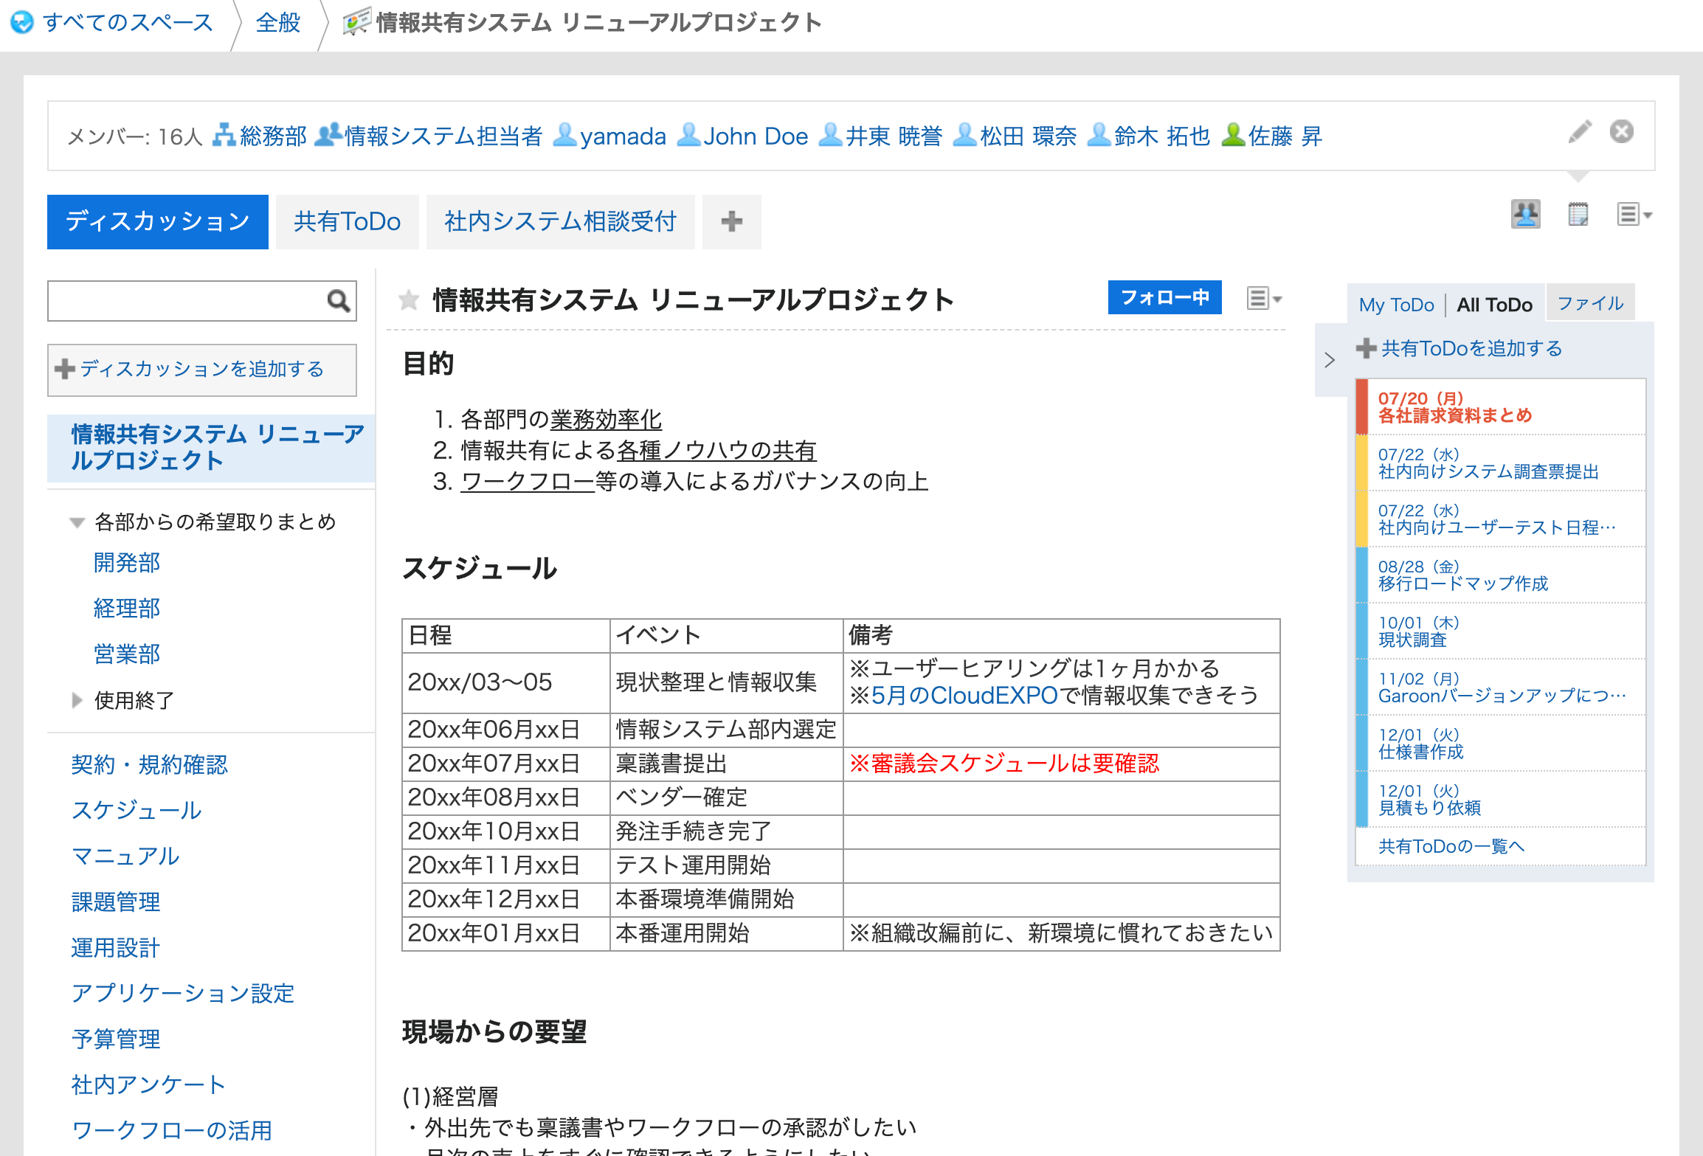
自治体で活用しやすいGaroonの機能 ースペースー
メンバーを指定してコメント、ファイル、タスクのやりとりができます。部署内やプロジェクトメンバー同士の連絡に適したコミュニケーションツールです。
ユーザーを指定して情報を共有できます
議論のためのディスカッション（スレッド）を作成できます
スペース内で管理しているタスクやファイルが確認できます
スペースの詳細はこちら： https://garoon.cybozu.co.jp/function/detail/space/

Slide 30
スペースで「チャットだと情報が探しづらい…」を解決
一つのタイムラインに様々な連絡が混在し 必要な情報が探せない
スレッドを分けたり、共有TODOの利用で 情報を整理しながらやりとりが可能
議題ごとにスレッドを立てたり、大切な情報をスレッドの本文にまとめられるのでプロジェクトが円滑に進む。

Slide 31
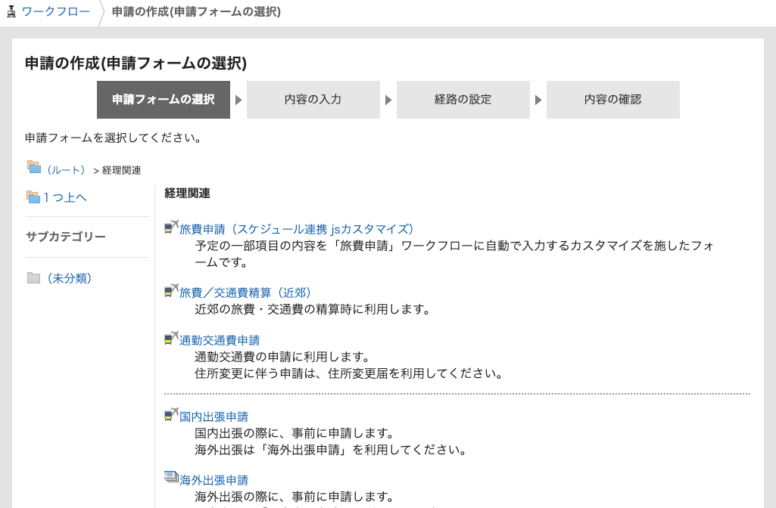
自治体で活用しやすいGaroonの機能 ーワークフローー
業務プロセスに合わせたフォームや申請経路をGUIで設計できます。経路分岐や上長設定、代理申請や代理承認機能も備えています。スマートフォンやタブレット端末からも申請を処理でき、業務の停滞を防止します。
シンプルなフォームだから
迷わず申請できます
ワークフローの詳細はこちら： https://garoon.cybozu.co.jp/function/detail/workflow

Slide 32
ワークフローやその他の機能を組み合わせてペーパーレスを実現
紙やハンコの業務が多く テレワークがしにくい
Garoonの各機能を利用して 申請業務や文書を電子化
申請業務はワークフロー、資料や文書共有は掲示板/スケジュール/スペースなどの機能を利用すればペーパーレスが実現できます。紙での業務を減らせばテレワークがしやすくなります。

Slide 33
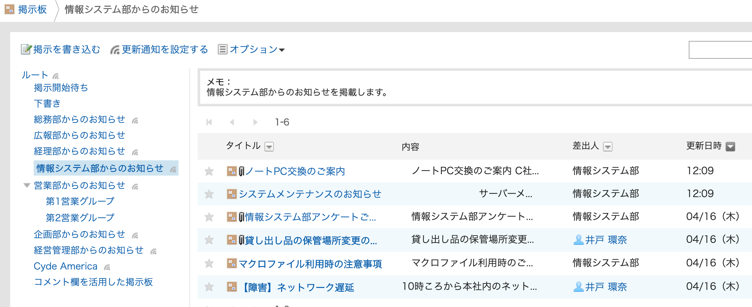
自治体で活用しやすいGaroonの機能 ー掲示板ー
職員向けの通達や、部署ごとのお知らせが簡単に掲載できます。掲載後に指定したユーザーに通知が届くためメールなどで通達する手間が省けます。日時を指定した投稿も可能です。
職員向けの通達を
カテゴリを分けて掲載できます
掲示板の詳細はこちら：https://garoon.cybozu.co.jp/function/detail/bulletin/

Slide 34
自治体で活用しやすいGaroonの機能 ー掲示板の利用例ー
職員全員に伝えたい通達、部署ごと、役職ごとのお知らせなど幅広く周知したい情報の共有に活用できます。
活用例：職員への通達を掲示
活用例：質疑応答
職員へ広く知らせたいことを掲示。掲示後に自動で通知が届くのでメールで周知する必要がありません。
掲示内容についての質問と回答をコメント欄でやりとりできます。他の職員にも公開されるため重複した問い合わせを防げます。 ※コメントを使わない設定もできます

Slide 35
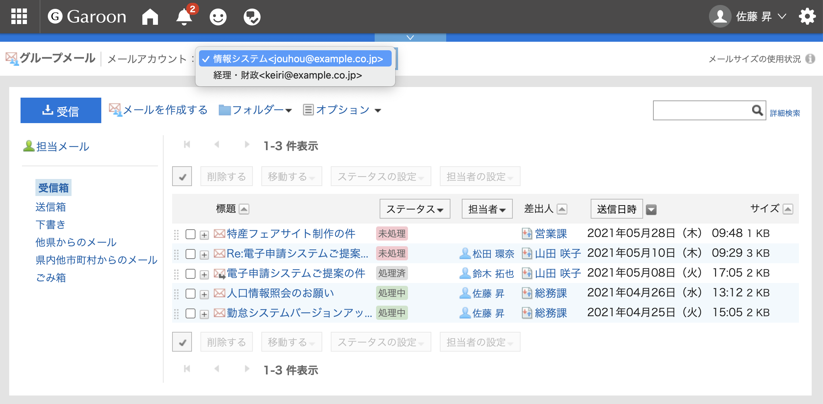
自治体で活用しやすいGaroonの機能 ーグループメール※ー
複数のメンバーでメール対応を分担できる、共有アドレス専用のグループメーラーです。メールの処理状況や、担当者が一目でわかります。メールアカウントは複数設定できます。
複数のメールアドレスの使い分けができ、所属を兼務している場合も安心です。
メールの担当者と処理状況が一覧でわかります。
グループメールの詳細はこちら： https://garoon.cybozu.co.jp/mtcontents/expand/alliance/groupmail.html
※パッケージ版のみでご利用いただける機能です

Slide 36
自治体で活用しやすいGaroonの機能 ーグループメールの利用例ー
グループメールを使うことで、課宛てに届いたメール対応をスピーディかつ正確に行えます。
活用例：メールごとに回答担当者を設定
活用例：回答内容をレビュー
メールごとにコメント欄があり「この回答でいいですか？」などの相談ができます。チャットのように気軽なやり取りができるため、正確な回答をスピーディに作成できます。
メールごとに回答担当者を設定できます。どのメールを誰が処理すべきか一目でわかります。

Slide 37
他製品との連携

Slide 38
Garoonの拡張性
Garoonは庁内で利用している他のシステムとの連携が可能です。連携製品やプラグインを利用すれば手軽実装できます。またAPIを利用してカスタマイズを行えば、より細かな要件にも対応できます。
kintone
Microsoft365
web会議
チャット
文書管理
勤怠管理
ワークフロー
アカウント管理ツール
会計システム
・連携製品
・プラグイン
・カスタマイズ
※Garoonはクラウド版/パッケージ/LGWAN-ASP版で仕様が異なります。 一部でしか対応できない連携・カスタマイズもございますので 詳しくはお問い合わせください。
連携製品やカスタマイズの詳細はこちら：https://garoon.cybozu.co.jp/function/expand/

Slide 39
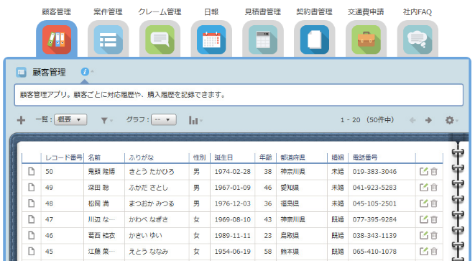
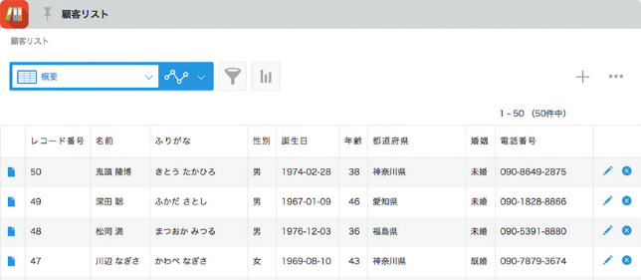
kintoneと連携して使うとより便利に
kintone は簡単に業務システムを作成できるサイボウズのクラウドプラットフォームです。Garoonにはkintoneとの連携機能が標準で備わっています。
業務に合わせたシステムを誰でも簡単に作成できるサービスです。プログラミングの知識がなくても、 マウス操作でシステムを開発することができます。
kintoneの詳細はこちら： https://garoon.cybozu.co.jp/kintone/
※ kintoneとの連携機能はクラウド版でのみご利用いただけます。

Slide 40
テレワークでの活用

Slide 41
セキュリティを保った上で庁外アクセスが可能です
テレワーク需要の高まりに伴い、庁外からグループウェアにアクセスすることも増えています。Garoonは庁外からでもセキュリティを保った上で、安全にアクセスすることができます。
クラウド版の場合
パッケージ版の場合
庁内
クラウド
クライアント
証明書による
セキュアアクセス
セキュアブラウザ
（連携製品）
認証アプリによる
2要素認証
庁内LAN
有料オプション
標準機能
パッケージ版Garoonでは、セキュアブラウザと併用することで、安全に庁外アクセスが可能です。Garoon と連携して利用できるセキュアブラウザ製品については以下をご覧ください。 https://garoon.cybozu.co.jp/function/expand/search/?function=function13
クラウド版Garoonではクライアント証明書によるセキュアアクセスや2要素認証が利用できます。これらにより安全に庁外アクセスが可能です。
テレワーク
テレワーク

Slide 42
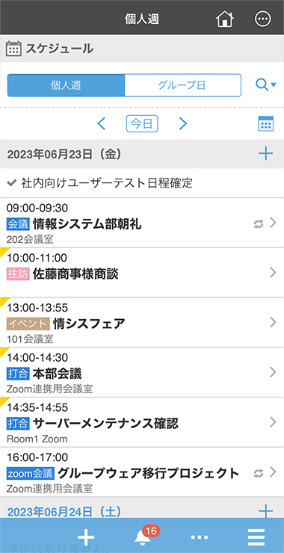
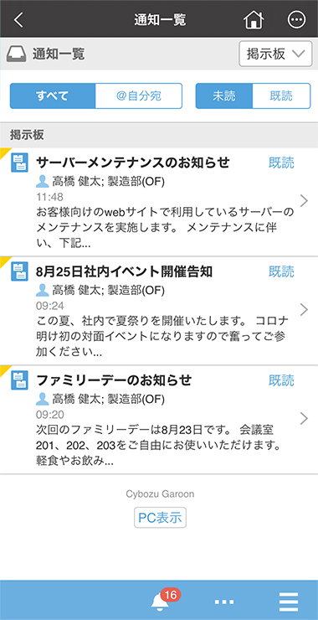
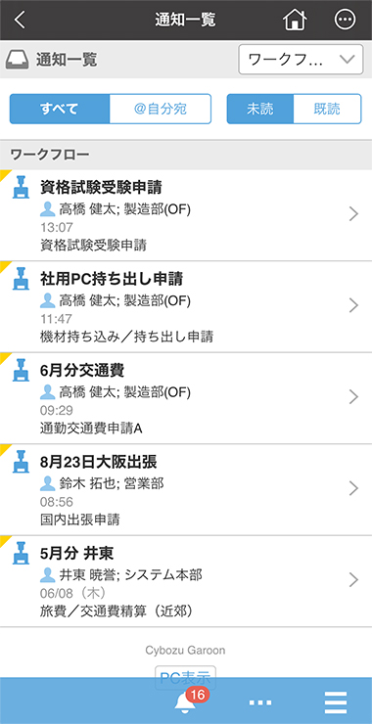
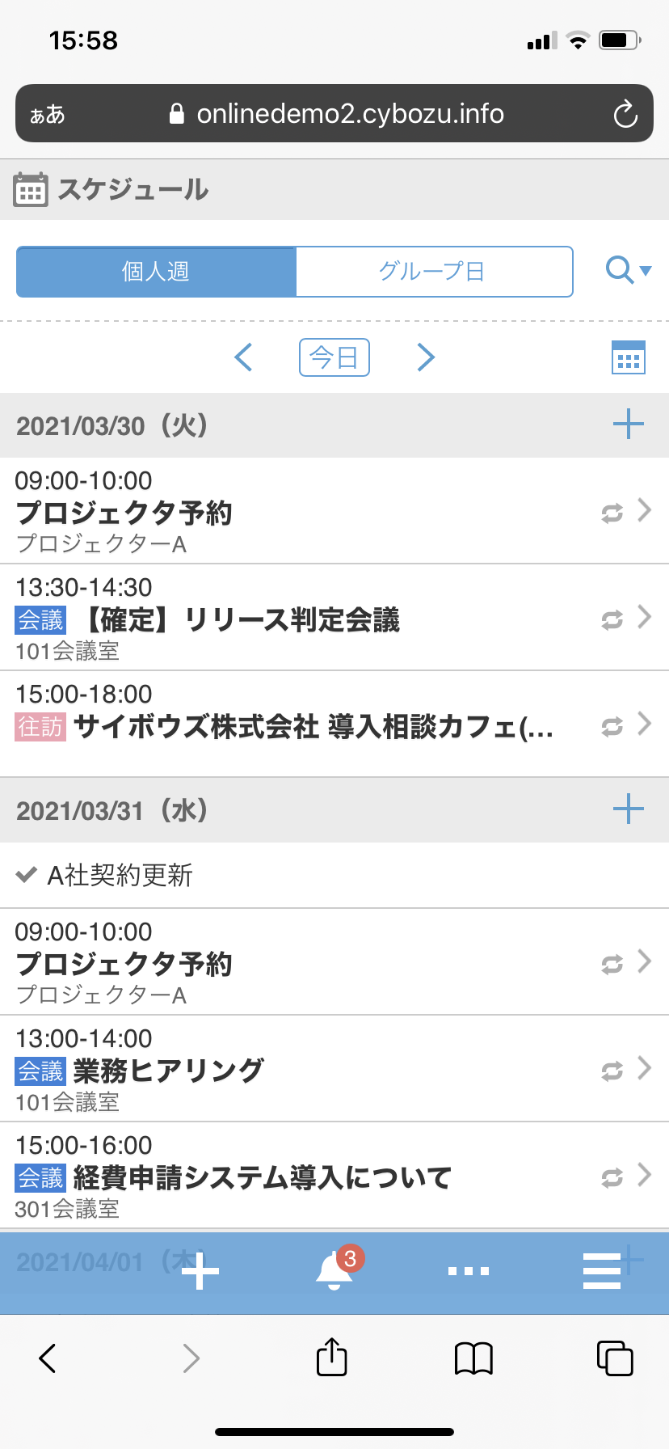
スマートフォンやタブレットでも利用できます
Garoonはスマートフォンでも快適に利用できます。外出先や移動中に連絡事項を確認したり、ワークフローの申請処理を行ったりと、パソコンを使えないシーンでも業務を効率的に行えます。
モバイルアプリ
モバイルビュー
サイボウズが提供するモバイルアプリ「Garoon モバイル」でGaroonの各機能を利用できます。
Sarafiなどスマートフォンのwebブラウザからもアクセスできます。モバイルに適したレイアウトで表示するため操作がしやすいです。

Slide 43
Garoonの自治体導入事例

Slide 44
兵庫県 伊丹市役所様

Slide 45
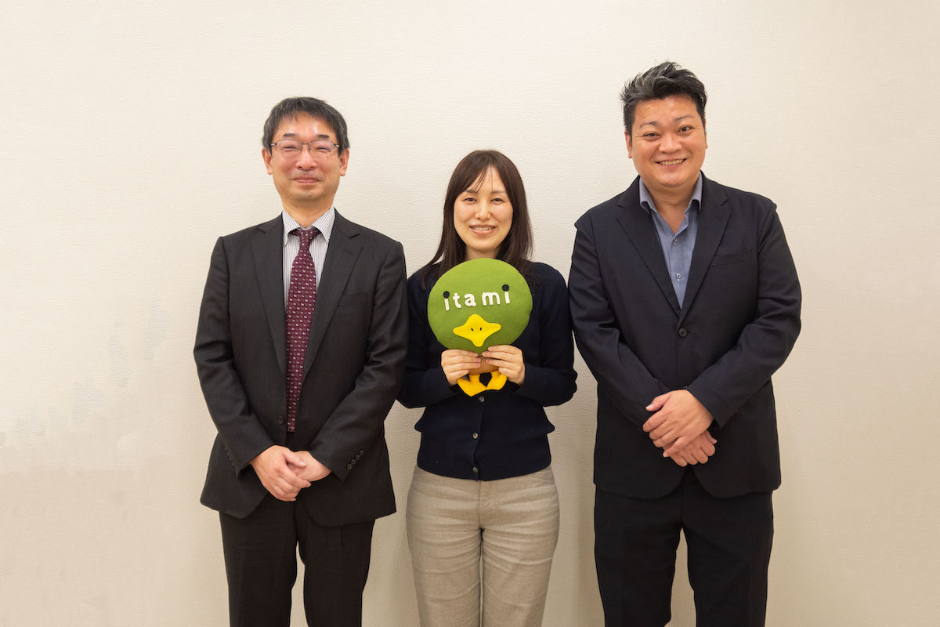
現場主体の自治体DXを推進（伊丹市 様）
■導入前の課題
NotesDBが肥大化し管理負荷が大きい
新庁舎への移転に伴い紙資料の削減が必要
Web会議の手続きが煩雑で手軽に利用できない
設定変更をするときは毎回情報部門に依頼が必要で スピーディな改善が難しい
■導入後の効果
運用権限の移譲により管理負荷を軽減
ワークフローとファイル管理により 年間約43万枚のペーパーレスを実現
Cisco WebExの連携によりWeb会議が効率化
担当者自身で業務システムの作成、改善ができ 現場で業務改善が進められる
ご利用状況
・ユーザー数： 1500名
・製品形式：クラウド版 ・詳細 https://garoon.cybozu.co.jp/mtcontents/cases/itami/

Slide 46
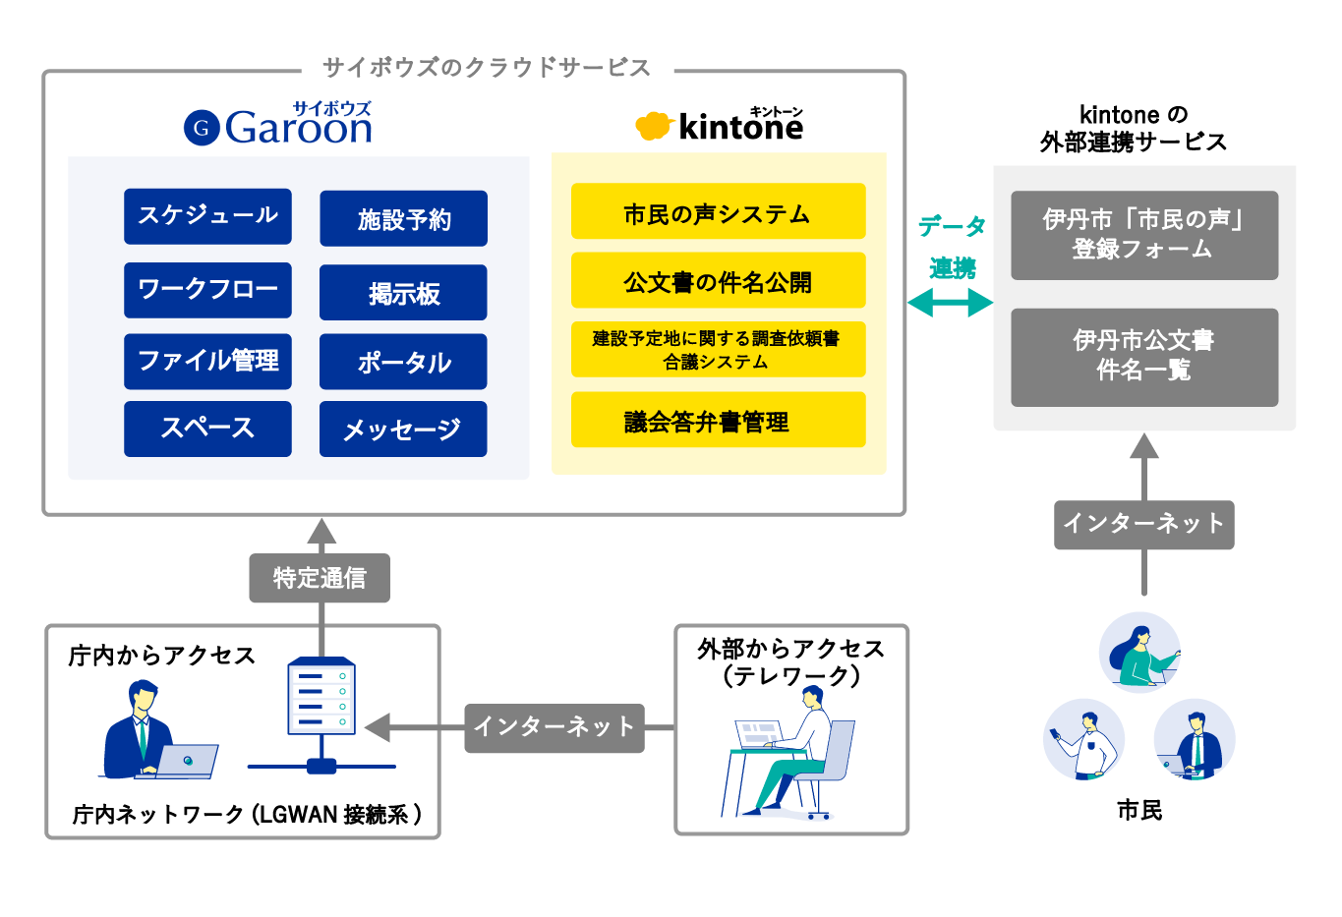
クラウド版 Garoonとkintoneを職員1500名程で利用
伊丹市様ではクラウド版Garoonとkintoneを1500名程で利用。LGWAN接続系から特定通信でサイボウズのクラウドサービスに接続しセキュリティを保っている。kintoneの外部連携サービスを合わせて利用することで、市民や事業者とのやり取りも可能。

Slide 47
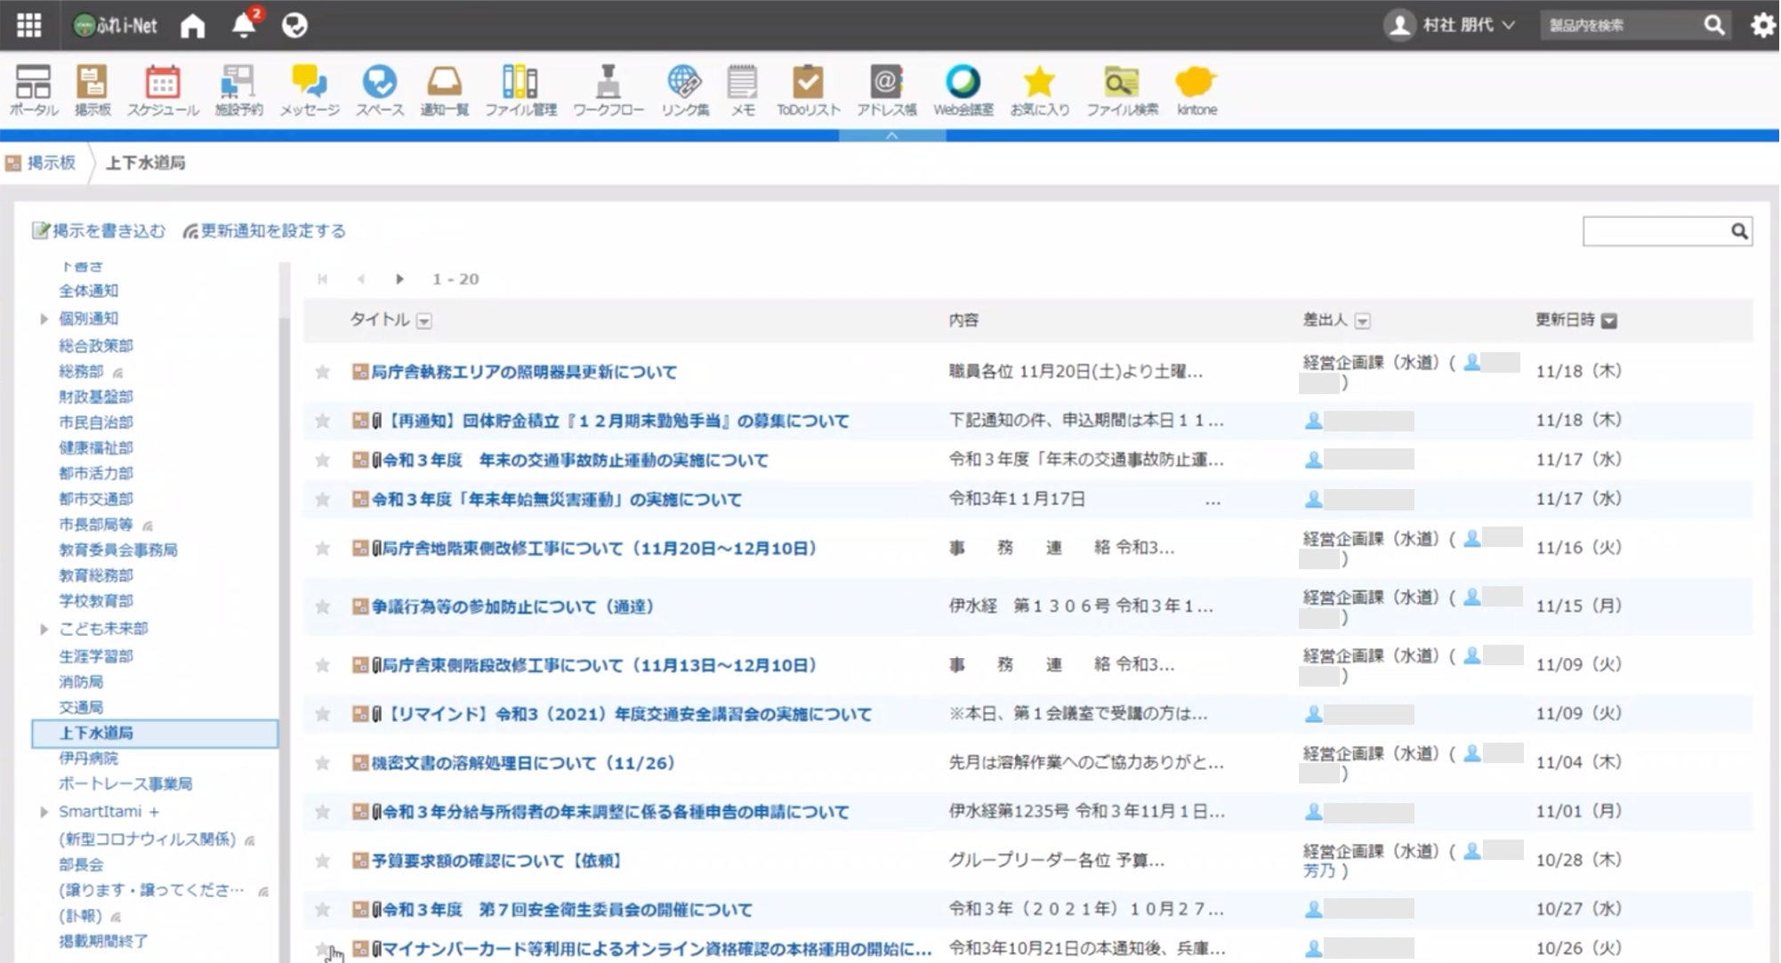
管理権限の移譲により管理負荷を軽減
掲示板やファイル管理では、担当者に管理権限を移譲。アクセス権の設定変更や掲示の作成を担当者自身で実施できるため、情報部門の運用負担を軽減しながらスピーディな対応が可能になった。
部署ごとにカテゴリを作成して通達を掲示する運用。
一度カテゴリを作れば、掲示の作成やアクセス権の管理を各部署の担当者に任せられる。
伊丹市様の掲示板の画面

Slide 48
ペーパーレス
約300種類の庁内の申請をGaroonのワークフローに置き換えた。また紙の冊子で配布していた予算、決算、行政計画などの資料をGaroonのファイル管理で電子化した。これらの取り組みにより約43万枚の紙が削減できた。申請や資料が電子化されたことで、オフィスに行かなくても業務が進められるようになりテレワークがしやすくなった。
伊丹市様のワークフローの申請画面
伊丹市様のファイル管理の画面

Slide 49
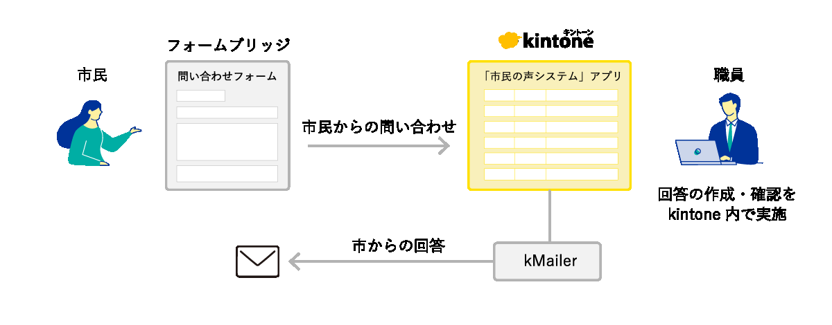
kintoneで「市民の声システム」など各種業務システムを作成
「市民の声システム」ではフォームブリッジで市民からの質問の受付、回答の作成、承認までをkintoneで実施し、kMailerで市民への回答メールを送信している。また「公文書の件名公開」「建築予定地に関する調査依頼書合議システム」などさまざまな業務システムを作成し業務効率化に取り組んでいる。

Slide 50
愛媛県 西予市役所様

Slide 51
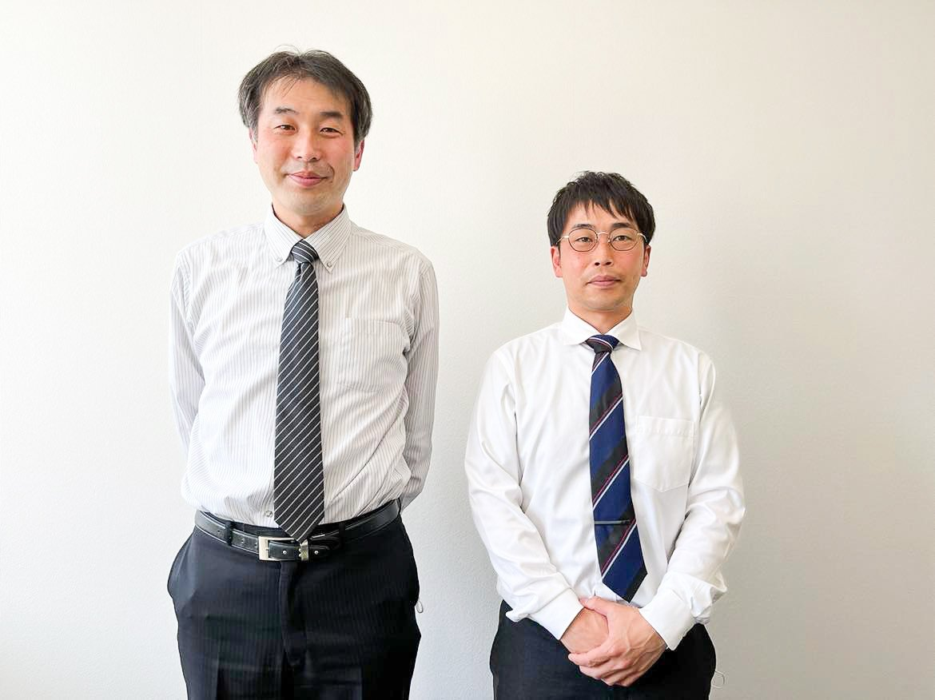
現場主体の自治体DXを推進（西予市 様）
■導入前の課題
外出時にGaroonにアクセスできず業務がたまってしまう
災害時に、市役所や支所が被災するとGaroonにアクセスできず、情報の共有が行えない
サーバーの管理やバージョンアップの対応が必要
■導入後の効果
外出中でもGaroonにアクセスできるため 意思決定までの時間が短縮
市役所が被災してもGaroonにアクセスできる安心感がある
ソフトの使い方だけ考えればよいので管理の負担が減少
ご利用状況
・ユーザー数： 1500名
・製品形式：パッケージ版（2007年〜2019年） クラウド版（2019年〜） ・詳細 https://garoon.cybozu.co.jp/mtcontents/cases/seiyo/

Slide 52
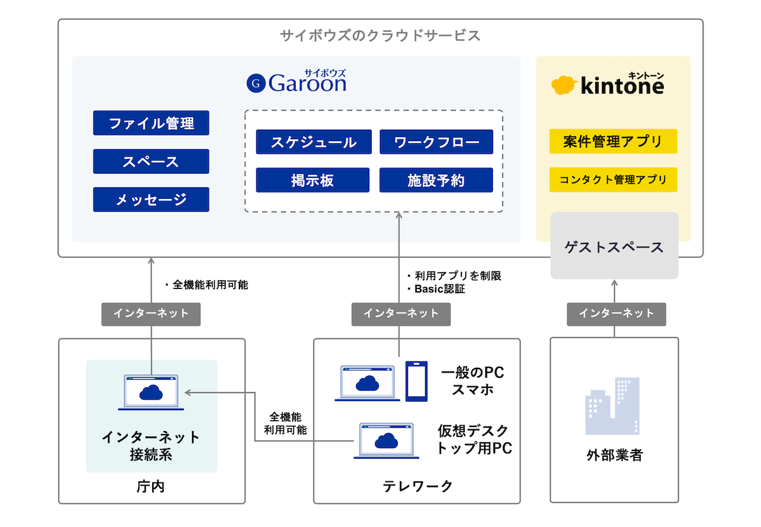
クラウド版 Garoonを1000名で、外部業者とのやりとりにkintoneも利用
Garoonに外部からアクセスする場合は、Basic認証をかけ、さらに利用できるアプリをスケジュール、ワークフロー、掲示板に絞っている。また、保守を行う外部業者とのやりとりをkintoneのゲストスペースで行っている。

Slide 53
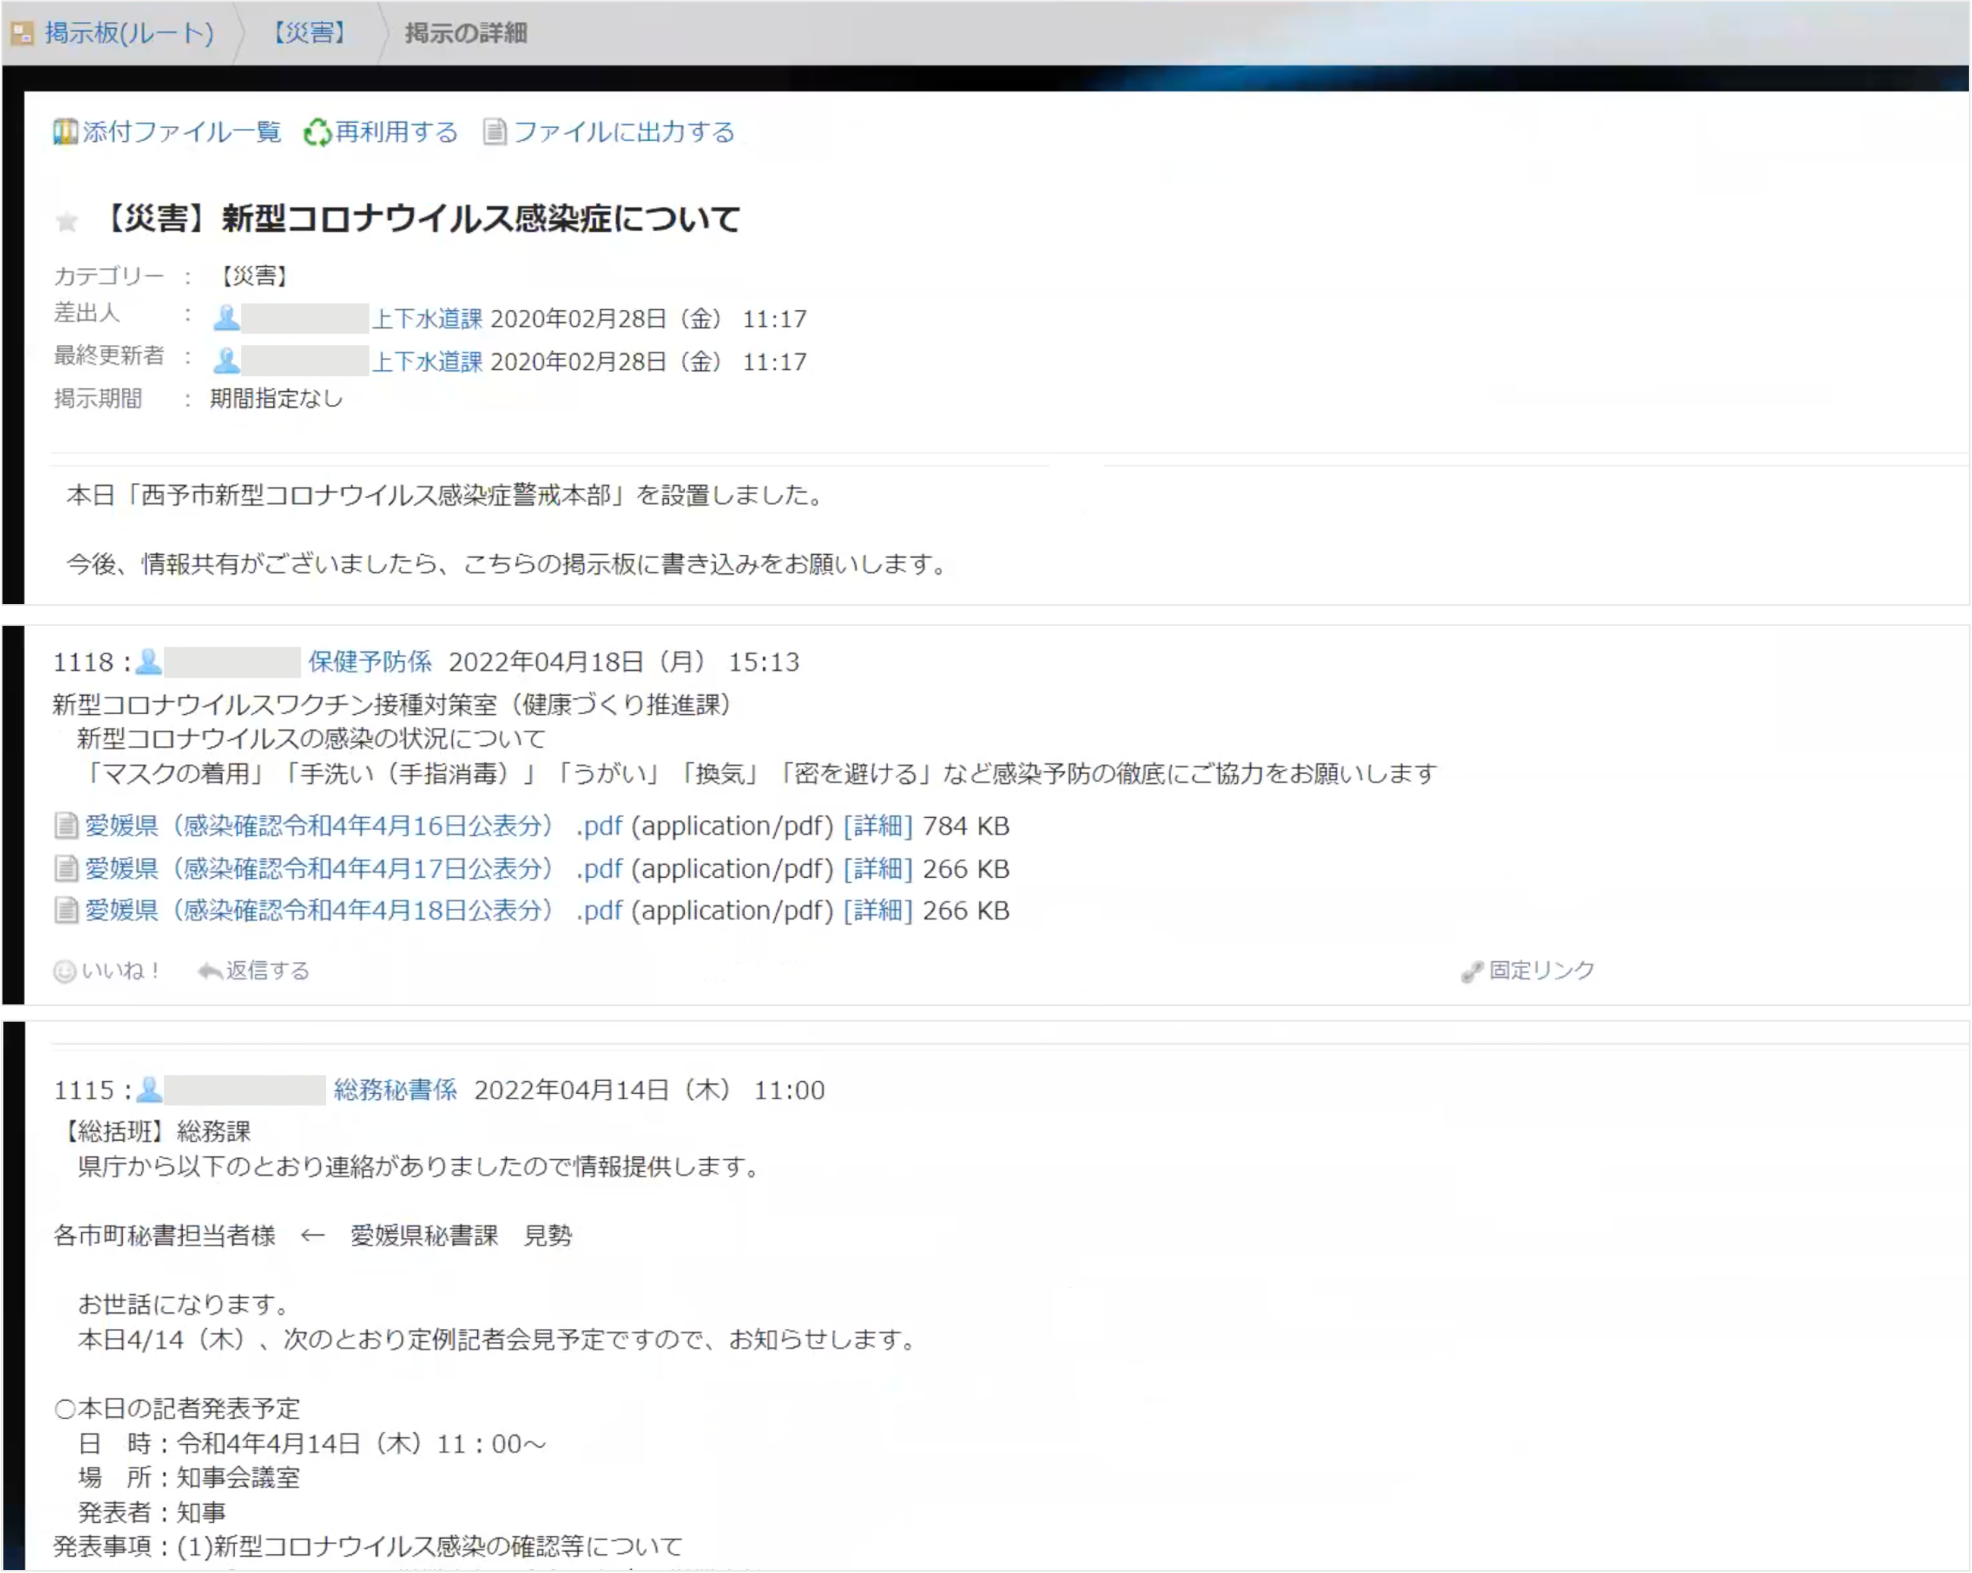
Garoonを見れば最新の情報が得られるので、初動の判断がしやすくなった
台風や地震など災害が見込まれる場合や実際発生するとGaroonの掲示板に情報を集約するので、自宅からでもリアルタイムで様子がわかる。夜間に災害が発生した場合でもGaroonを見れば最新の情報が得られるので、初動の判断がしやすくなった。

Slide 54
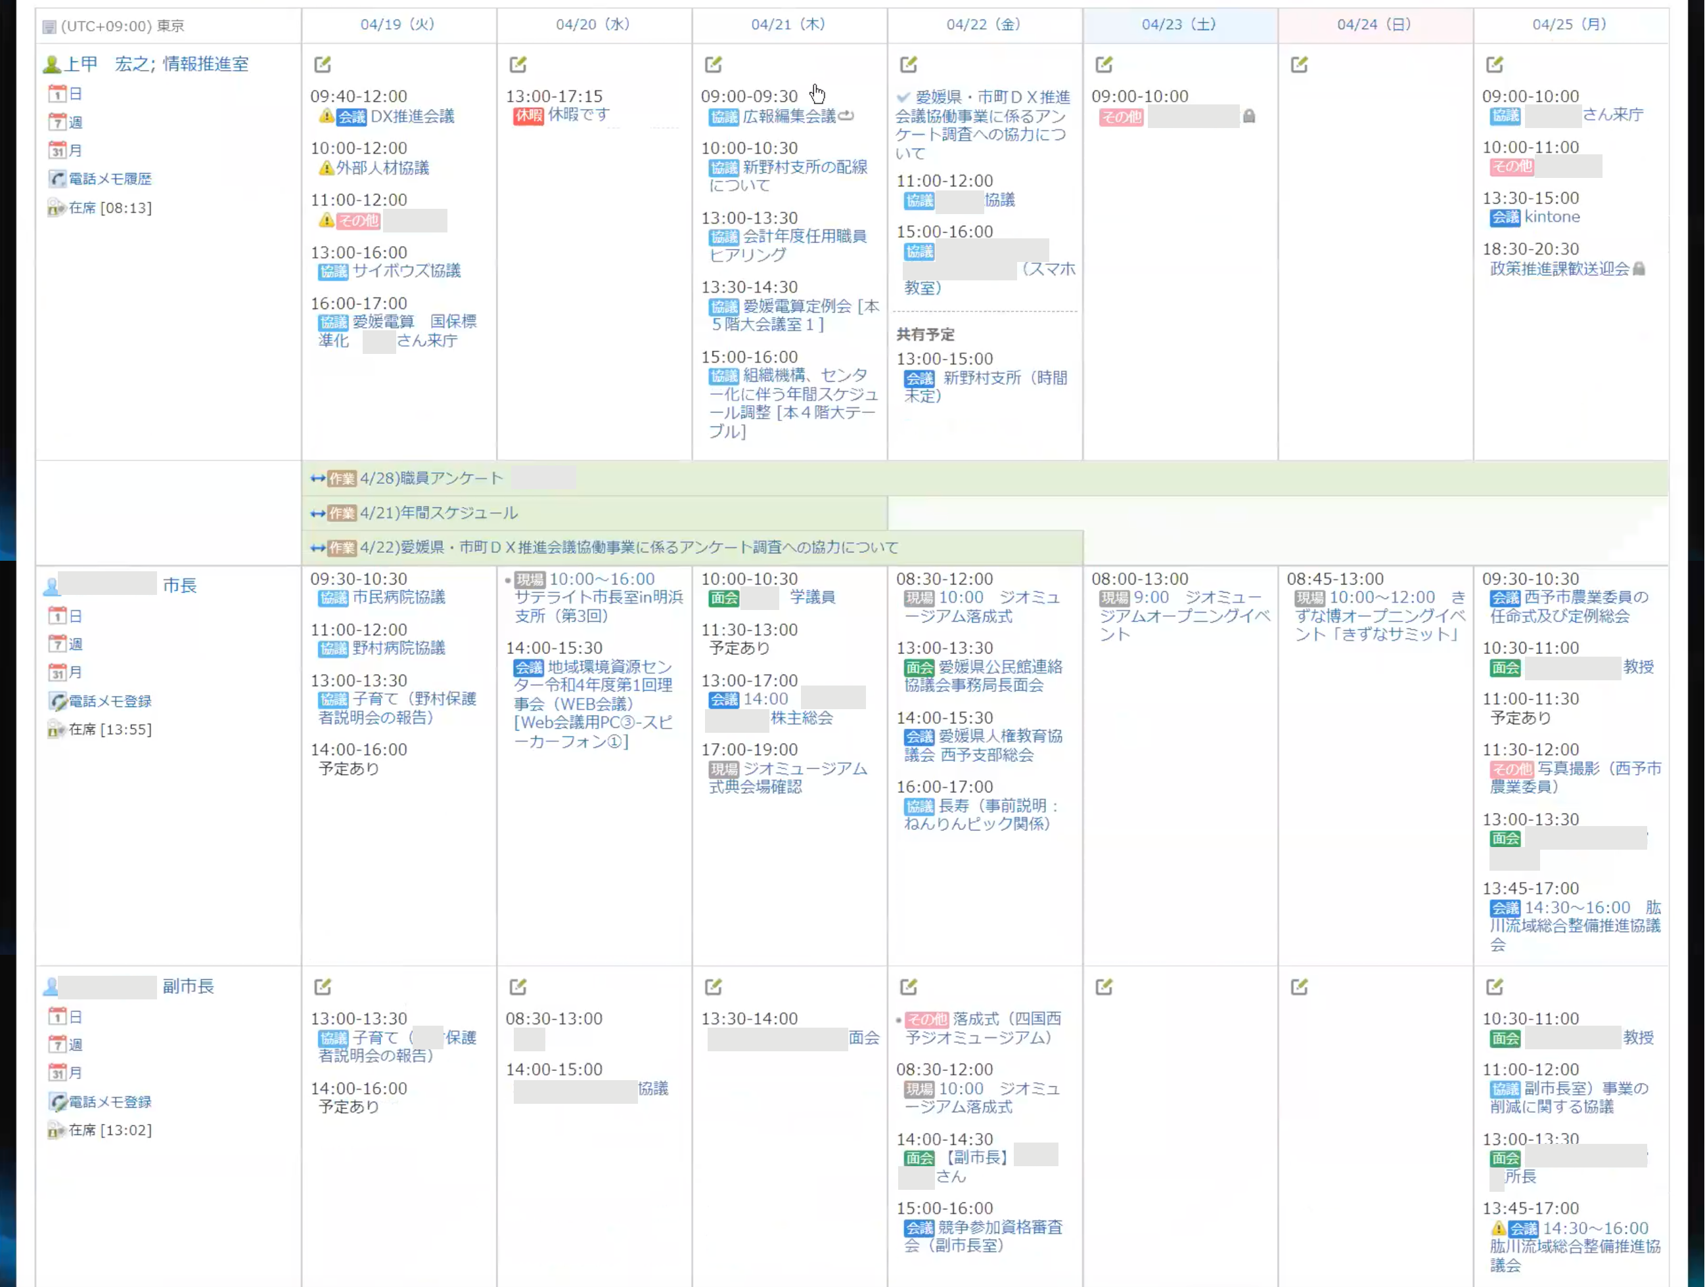
市長でもGaroonのスケジュールが空いていたら自由に予定登録
スケジュールはほとんどの予定を公開で登録していて、基本的には時間が空いていれば誰でも予定を登録してよい運用。以前は事前に口頭で調整をしていたが、今は市長でもGaroonのスケジュールが空いていたら自由に予定登録してよい文化ができた。

Slide 55
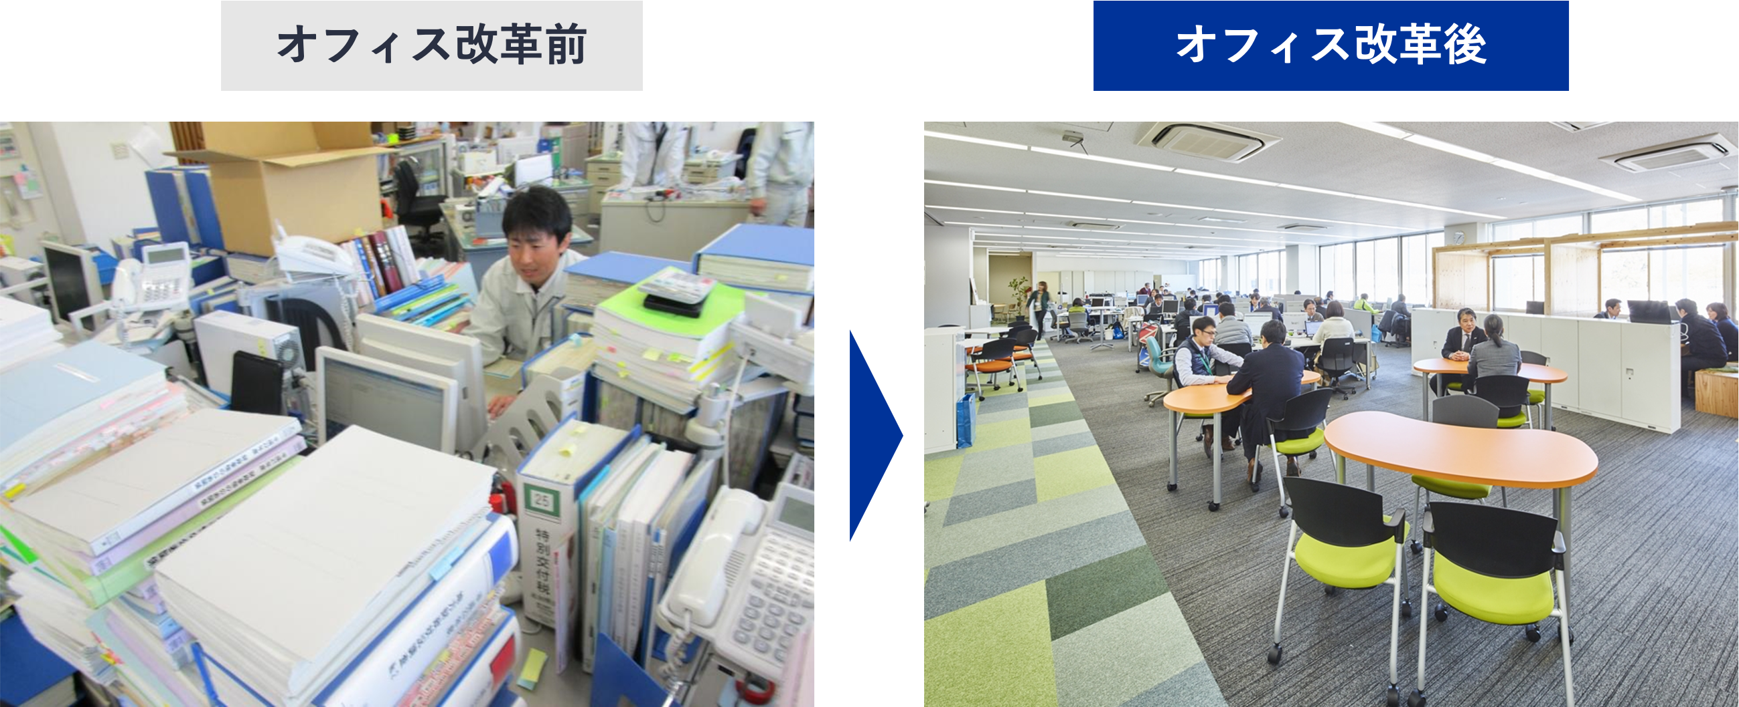
生産性の向上に向けてオフィス改革も実施
西予市様では2015年から生産性の向上に向けてオフィス改革に取り組んでいる。庁内ネットワークの無線LAN化、ペーパーレス化、Web会議の整備、打ち合わせスペースへの常設モニタ設置などを行った。以前は決められた自分の席でしか仕事ができなかったが、今はオフィス内のどこにいても作業ができ、必要な時にさっと集まって打ち合わせができる。

Slide 56
どこにいてもGaroonで繋がり、必要なタイミングでコミュニケーションが取れる
紙の資料のデジタル化や、申請業務のオンライン化を進め、業務に必要な情報をGaroonに集約することで、自分の席に縛られずどこでも作業ができるようになった。テキストでやりとりをして、その続きを打ち合わせで直接話し、打ち合わせ後のやりとりはまたスペースで…といったように、オンラインとオフラインを行き来しながら業務を進めている。

Slide 57
茨城県庁様

Slide 58
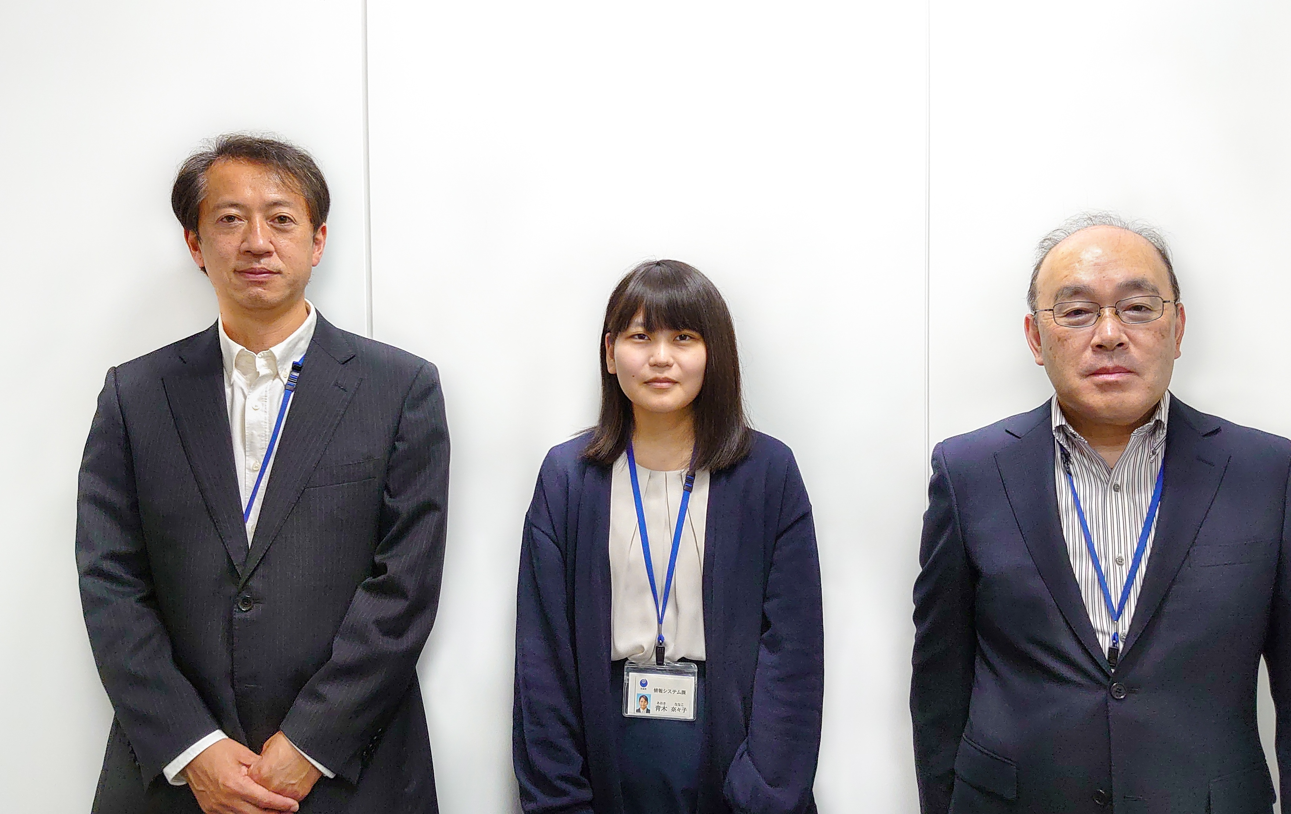
クラウドの活用で利便性向上、テレワーク推進にも寄与（茨城県庁様）
■導入前の課題
導入前はグループウェアをLGWAN系に構築していたが メールのやり取りなどが不便という声が上がっていた
スケジュールや掲示板などの機能が十分活用できていなかった。
■導入後の効果
ご利用状況
・ユーザー数：5000〜10000名
・製品形式：クラウド版
インターネット系で利用できるようになり メールのやり取りなどの利便性が上がった。
スケジュールを利用する人が増えたことで、予定調整をする時に 電話やメールで確認する手間が減った。
庁内の連絡をスペースやメッセージで行うことで オフィスにいない時でも情報が把握しやすくなった。

Slide 59
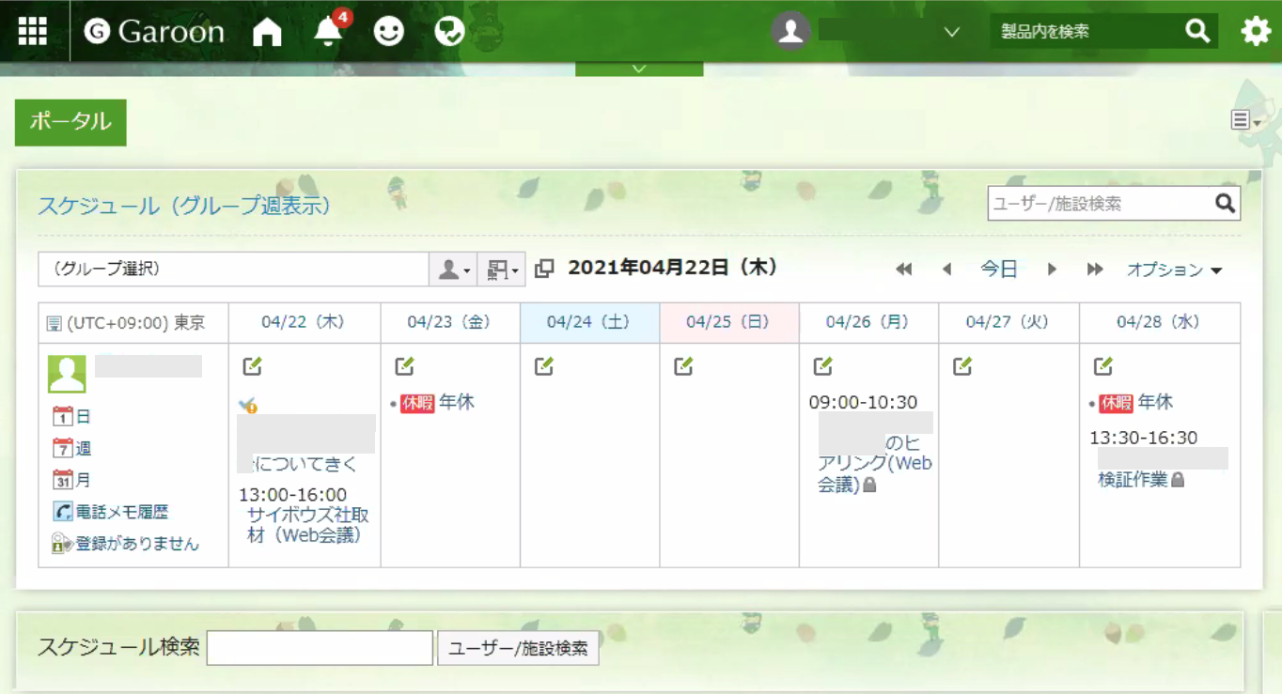
スケジュールの利用が浸透し、電話やメールでの確認が不要に
Garoonスケジュールの利用する職員が増え、以前は電話やメールで行っていた予定の確認作業がほぼ不要に。日程調整はお互いのスケジュールを見て空き時間に予定を入れる、という運用が定着しつつある。
スケジュールで空き時間がすぐにわかるようになった

Slide 60
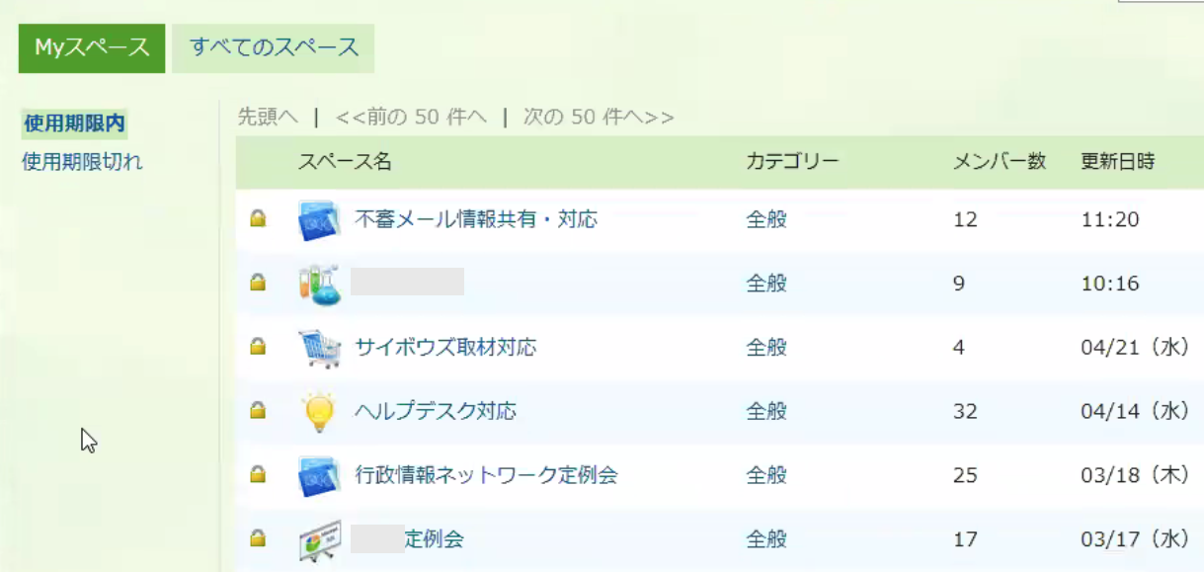
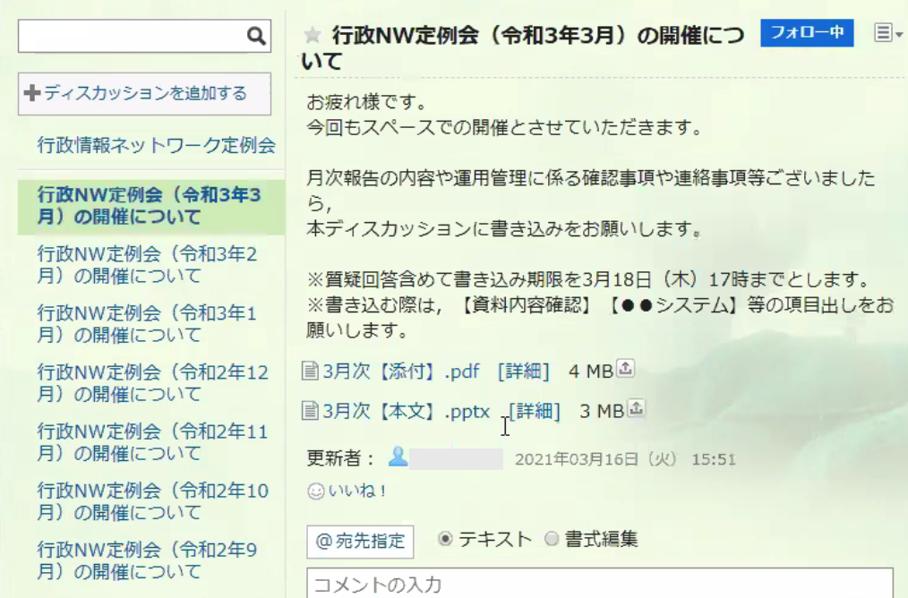
メッセージやスペースの活用で、オフィスにいなくても情報が把握できる
庁内の連絡にはメッセージやスペースを活用している。電話や口頭でのやりとりが中心だった以前は、オフィスにいないと情報が把握できなかったが、テキストでのやりとりが増えた現在は、出張時やテレワーク中でも庁内の情報をキャッチアップできるようになった。オフィスで直接話さなくても必要な情報が入ってくる環境になりつつある。
毎月の定例会用のスペースを作成。開催月ごとにディスカッションを作成し、議題を共有している。

Slide 61
クラウドの活用によりテレワークが取り入れやすくなった
テレワークなど庁外で業務を行うときは、証明書による端末認証とVPN接続による画面転送によりセキュリティを確保してGaroonを利用している。LGWAN系でグループウェアを利用していたときより庁外アクセスがしやすくなったことで、テレワークをスムーズに取り入れることができた。
②庁外からアクセス
（テレワークなど）
庁内LAN
VPN・画面転送
①庁内から
アクセス
証明書
茨城県庁様における Garoonへのアクセス方法 イメージ図
※図は簡略化しているため実際の構成とは異なる部分があります

Slide 62
長野県 長野市役所様

Slide 63
オンプレからLGWAN-ASPへ 移行による影響を最小限に抑えるため奮闘（長野市様）
■導入前の課題
システム負荷と運用コストを下げたい
従来のグループウェアで利用していたデータと機能を引き継ぎたい
『情報セキュリティ強靭化対策』を考慮したい
■導入後の効果
ご利用状況
・ユーザー数：2000〜5000名
・製品形式：LGWAN-ASP版 ・詳細
https://garoon.cybozu.co.jp/mtcontents/cases/nagano_city/
LGWAN-ASPによりセキュリティを確保、システム運用負荷が軽減
掲示板やファイル管理など過去データを移行できた
他の内部情報系システムとの連携機能を実現できた

Slide 64
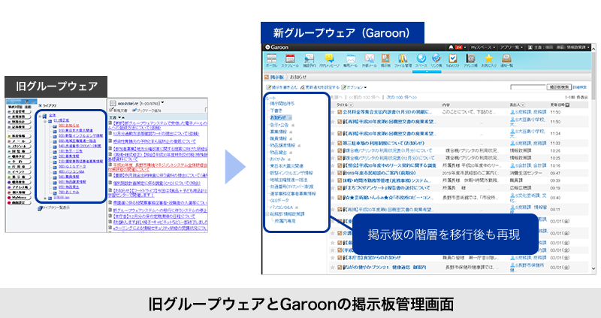
フォルダ構成や過去のデータは移行前の状態を再現
掲示板やファイル管理のフォルダ構成や過去のデータは移行前の状態を再現した。一部、手作業も発生したがほぼすべて移行することが出来たので、職員にとって混乱がなかった。

Slide 65
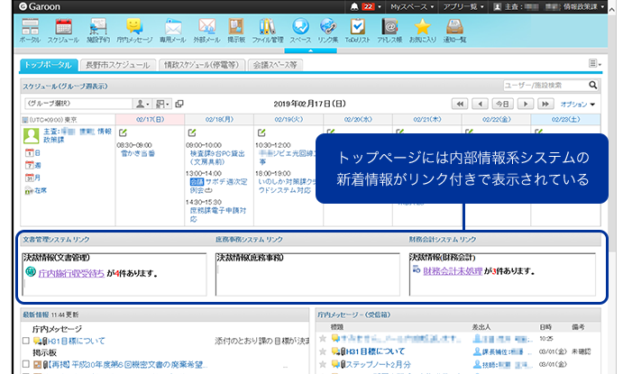
内部情報系システムとの連携で、職員の業務がスムーズに
Garoonから内部情報系システムへのシングルサインオンできるように設定されている。またGaroonのトップページに内部情報系システム新着情報が表示される。
職員は朝登庁したらまずグループウェアにログインし、1日のスケジュールや掲示板の通達事項などに目を通したり、グループウェア内に表示されている内部情報系システムの新着件数通知などから、今日やるべき業務を確認している。

Slide 66
大分県庁様

Slide 67
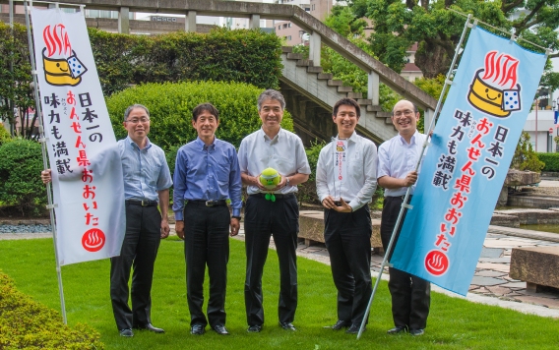
Garoonを県庁内情報共有の入り口に（大分県庁様）
■導入前の課題
県庁内の情報共有の入り口としたかった
文書管理システムとグループウェアを連携させて、 シングルサインオンで利用できるようにしたかった
始業時などアクセスが集中する時間に レスポンスが落ちることが課題だった
■導入後の効果
ご利用状況
・ユーザー数： 10,000名以上
・製品形式：パッケージ版 ・詳細 https://garoon.cybozu.co.jp/mtcontents/cases/oita/
Garoonのシングルサインオン機能を使い、 システムごとにパスワードを入力する手間を省けるようになった
Garoonのポータルに文書管理システムのウィジェットを表示し シームレスに利用できるようになった
アクセスが集中する時間でもレスポンスが落ちなくなった

Slide 68
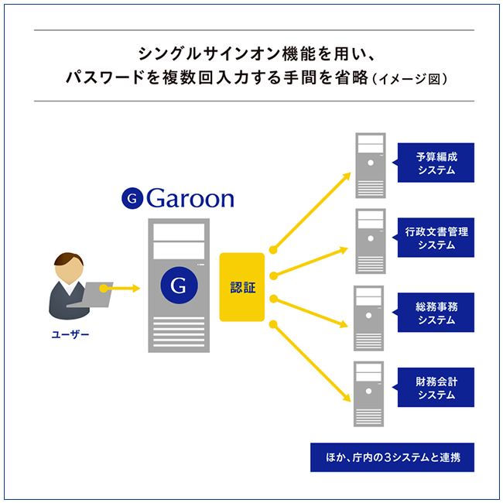
システムごとにパスワードを入力する手間をなくし、効率化を実現
大分県庁様ではGaroonと各種システムとのSSO（シングルサインオン）が可能になっています。予算編成システム、行政文書管理システム、総務事務システム、財務会計システムなどと連携しており、Garoonへログインすればそれぞれのシステムをシームレスに利用できます。
シングルサインオンとAD連携について
GaroonとのSSO、AD連携についてより詳しい資料がございます。クラウド版とパッケージ版で実現方法が異なります。
Garoon SSOとAD連携説明資料
https://garoon.cybozu.co.jp/documents/Garoon_management_sso.pdf

Slide 69
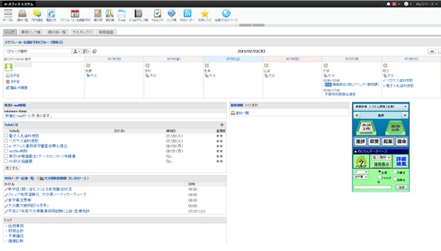
ポータルに文書管理システムのウィジェットを表示しシームレスに利用
大分県庁様のポータルには、文書管理システムのウィジェットを表示させています。職員はシステムの違いを意識せずに利用できます
文書管理システムのウィジェットを表示
大分県庁様のGaroonポータルの画面

Slide 70
導入形態とお問い合わせ先

Slide 71
Garoonの提供形態
Garoonは「パッケージ版」「LGWAN-ASP版」「クラウド版」を提供しています。お客様のシステム環境に合わせてお選びいただけます。^{※3}
 | パッケージ版 | LGWAN-ASP版 | クラウド版
概要 | 庁内で管理しているサーバーにGaroonのプログラムをインストールして利用します。グループウェアを庁内のサーバーで運用する場合のスタンダードな方法です。 | 自治体専用のネットワークLGWANで利用できる「サイボウズ ガルーン for LGWAN」をご用意しています。費用など詳細についてはお問い合わせください。 | インターネット経由でサイボウズのデータセンターに接続し、Garoonを利用します。ハードウェアの管理やバージョンアップなどはサイボウズが行います。
価格 | 新規基本ライセンス 360,000円～/50人・年^{※1} | お問い合わせください | 480円〜/ユーザー・月^{※2}
※1：アカデミック / ガバメントライセンス適用後の価格です。2年目以降は継続サービスライセンスのご契約が必要です。詳細は以下のページをご確認ください。https://garoon.cybozu.co.jp/price/package/
※2：アカデミック / ガバメントライセンス適用後の価格です。詳細は以下のページをご確認ください。https://garoon.cybozu.co.jp/price/
※3： 「クラウド版」「LGWAN-ASP版」「パッケージ版」で仕様が異なる機能がございます。詳しくはお問い合わせください。

Slide 72
まずはお問い合わせください
製品のデモを見てみたい
詳しい仕様について説明を聞きたい
自分の自治体の業務に適しているか 相談したい
など少しでも気になったら 自治体様専用のお問い合わせ窓口へ お気軽にご連絡くださいhttps://cybozu.co.jp/sp/government/if/

Slide 73
ご参考情報
Garoon 製品サイト https://garoon.cybozu.co.jp/
自治体様用Garoon ご紹介ページ https://garoon.cybozu.co.jp/lp/government/
Garoon ユーザー様用ページ（マニュアルなどご覧いただけます） https://garoon.cybozu.co.jp/support/

Slide 74
END

